Slide 1




Slide 2
Foliensatz
bengoshi.crew.c-base.org/CMS

Slide 3
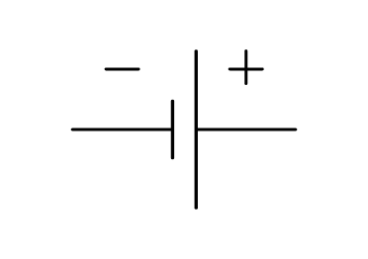
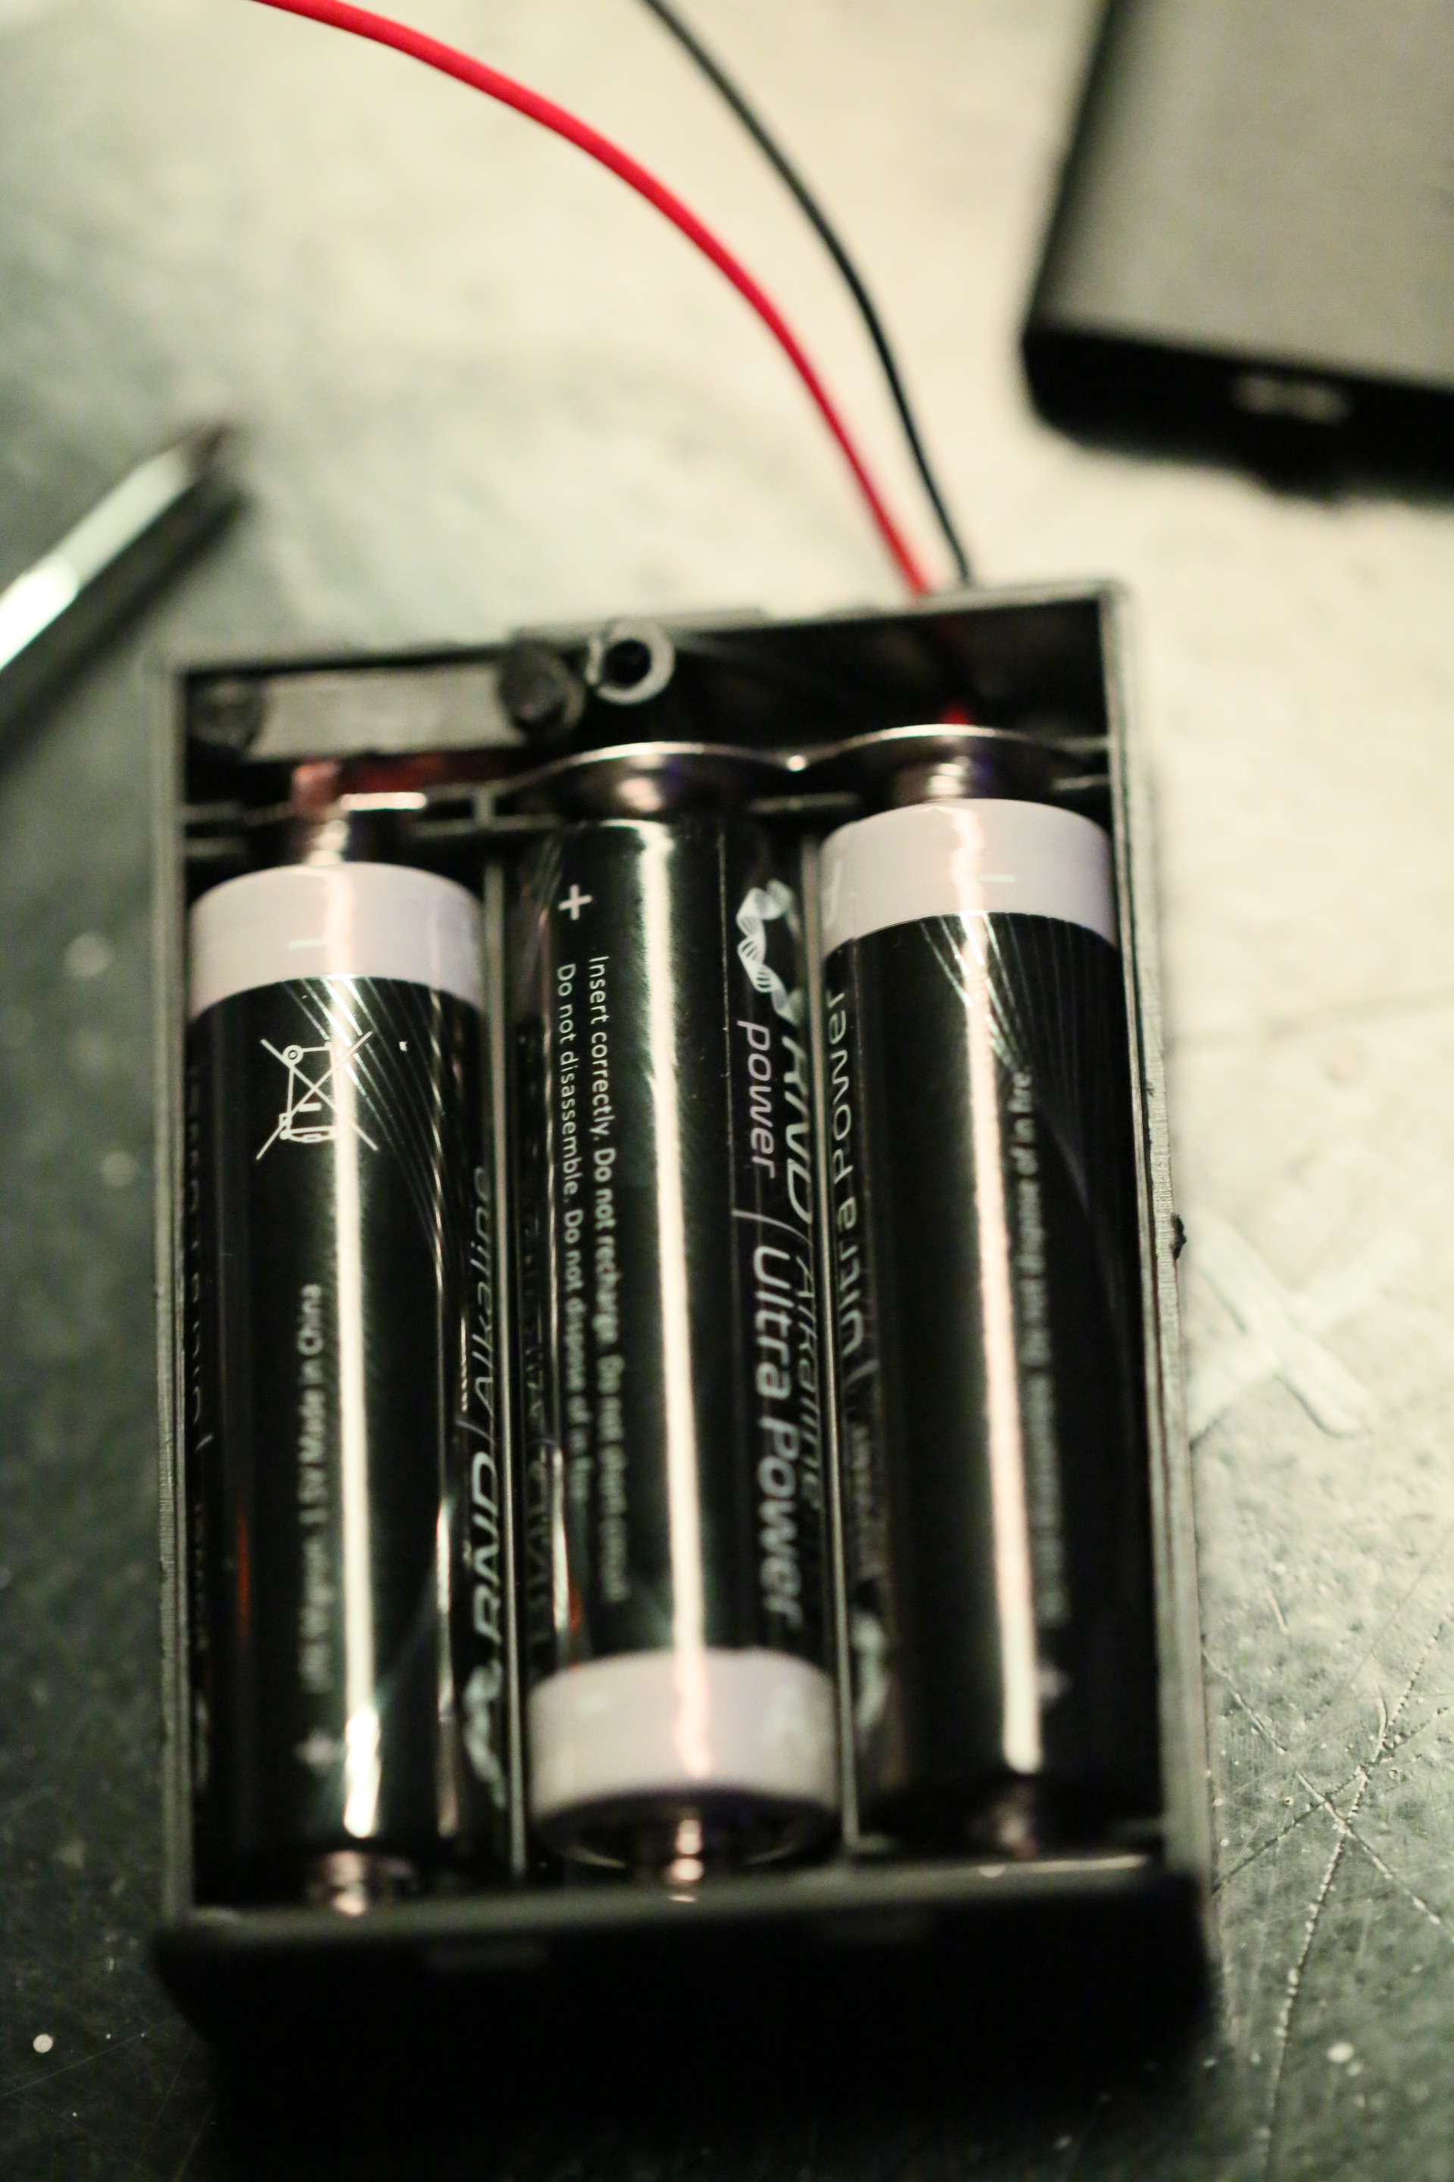
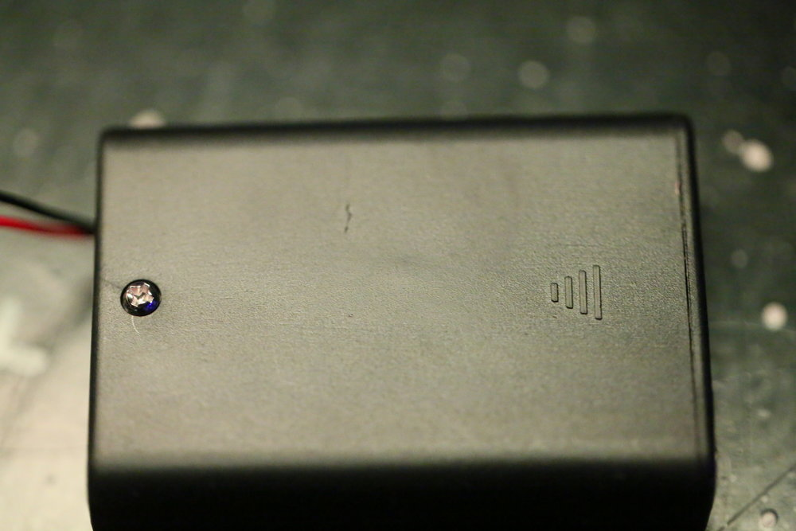
Batterie einsetzen
Schraube auf
aufschieben
Batterien gepolt
einsetzen
schließen
Schraube rein
₋
₊
₋

Slide 4
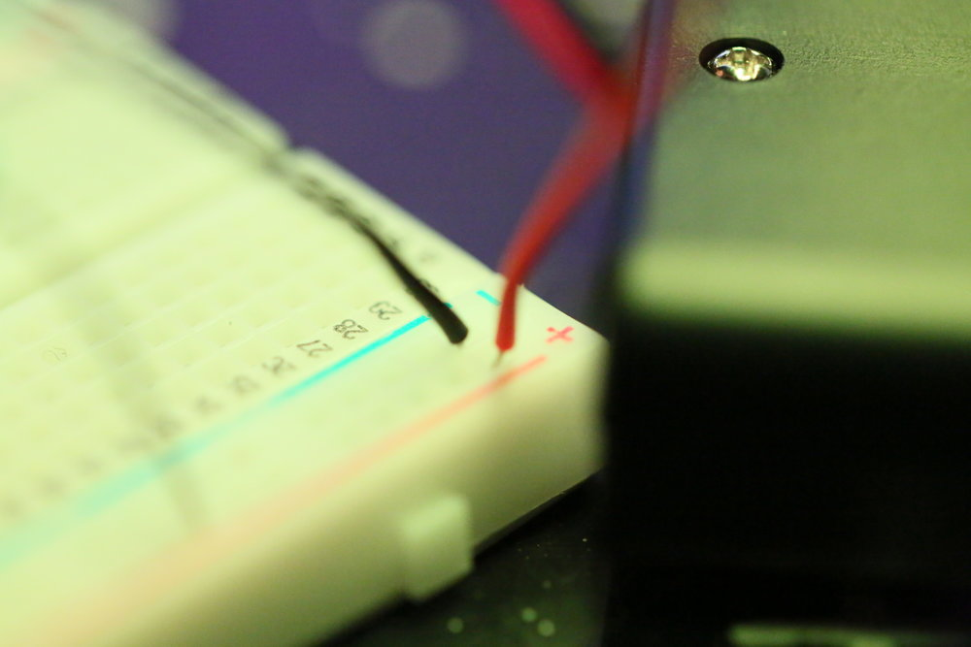
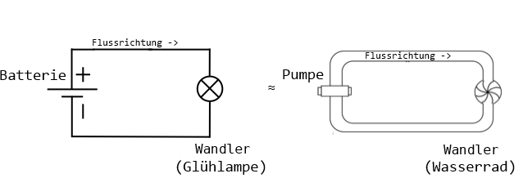
Schaltung aufbauen
Stromkreis aufbauen

Slide 5
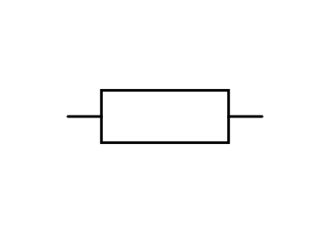
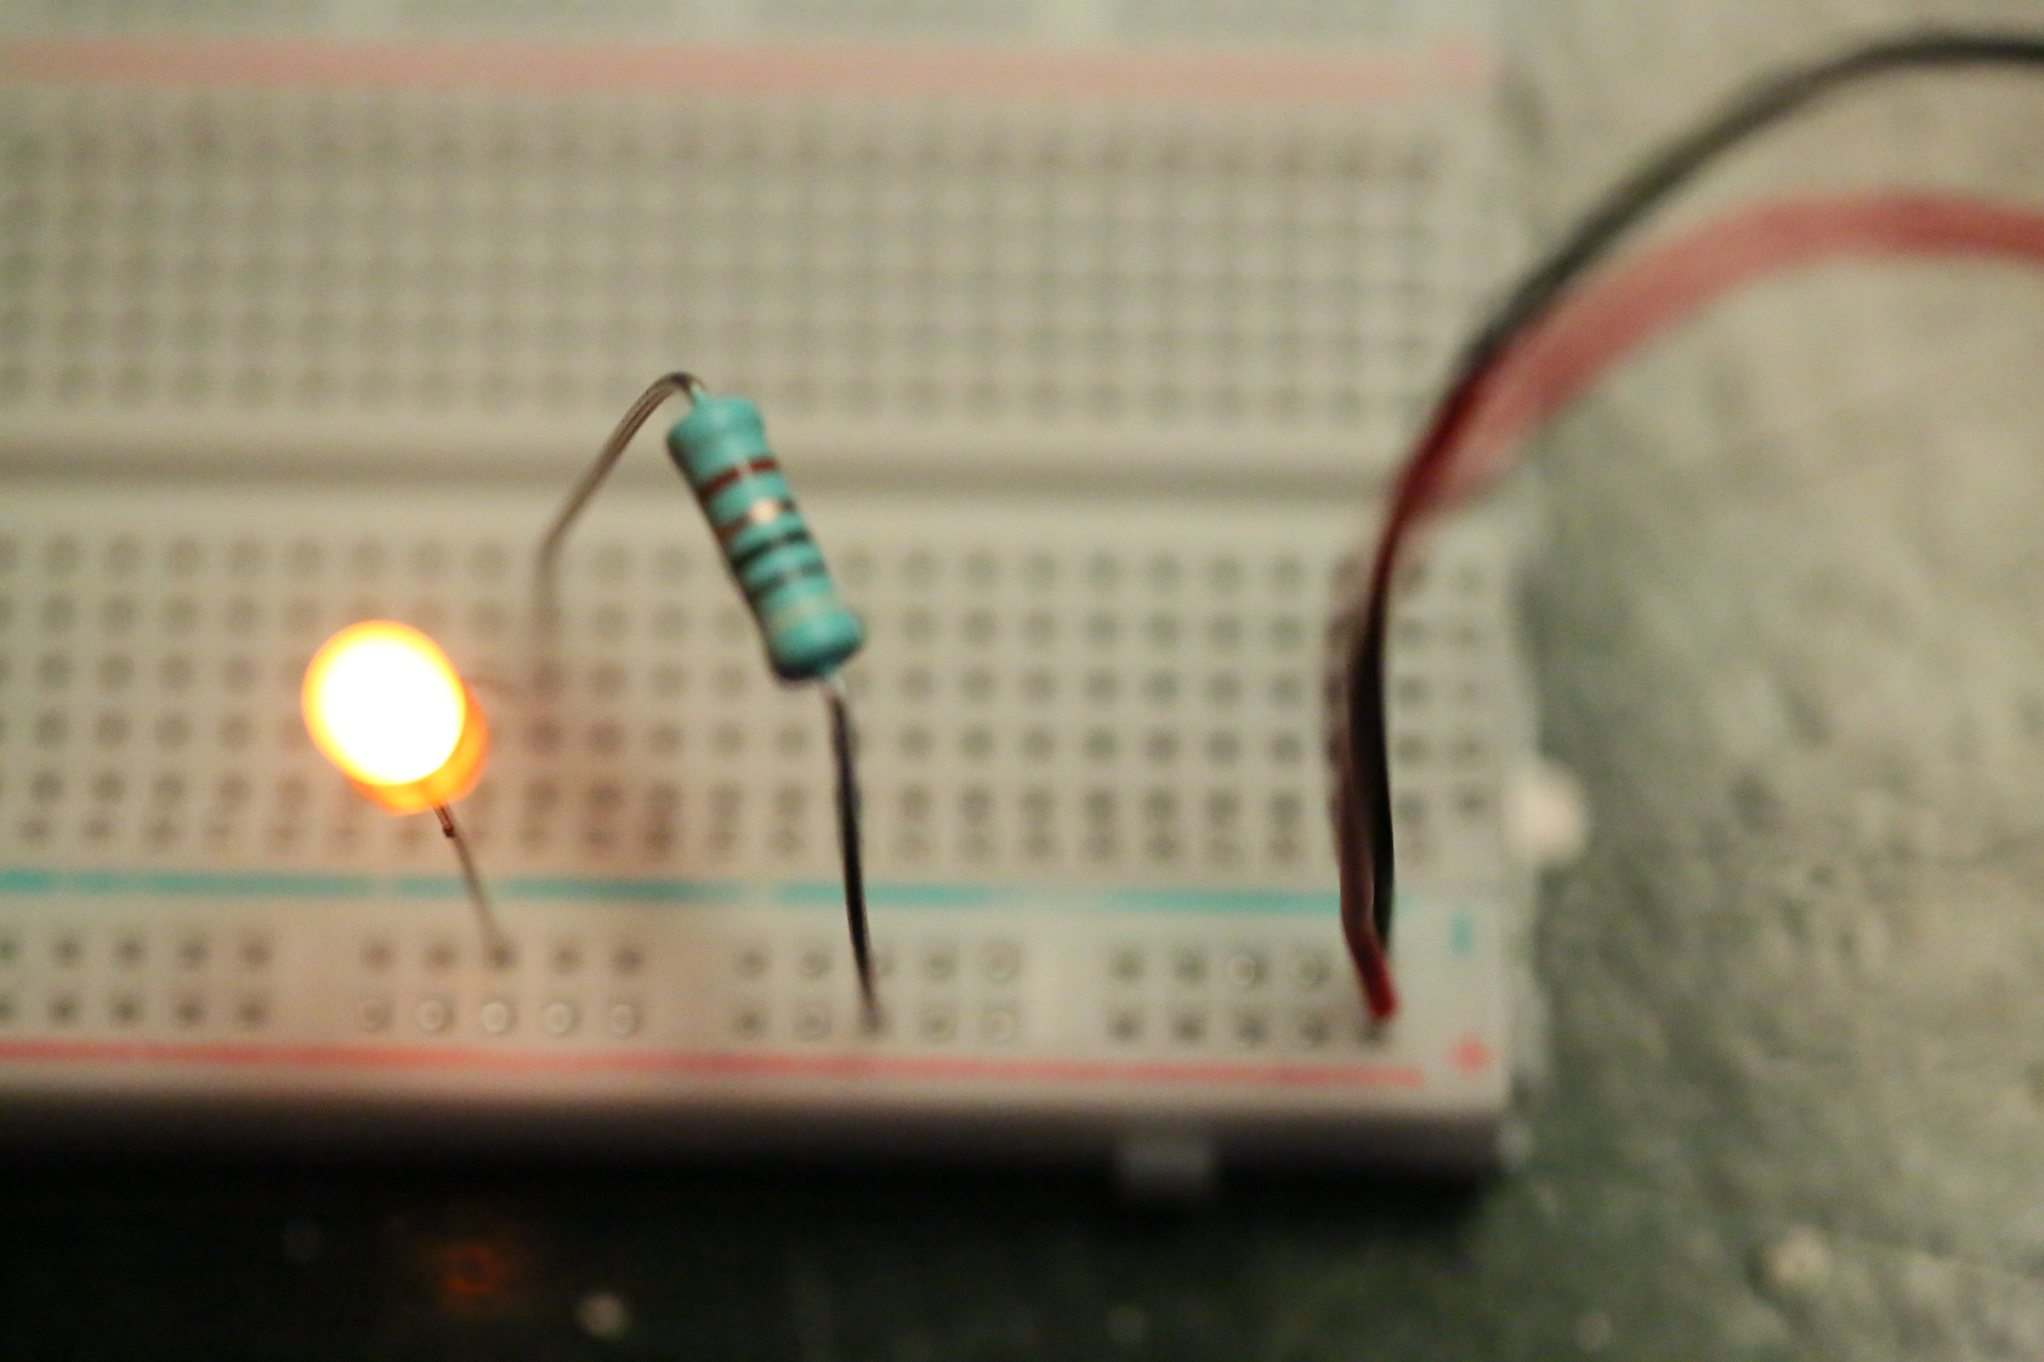
Schaltung aufbauen
Widerstand 220 Ω

Slide 6
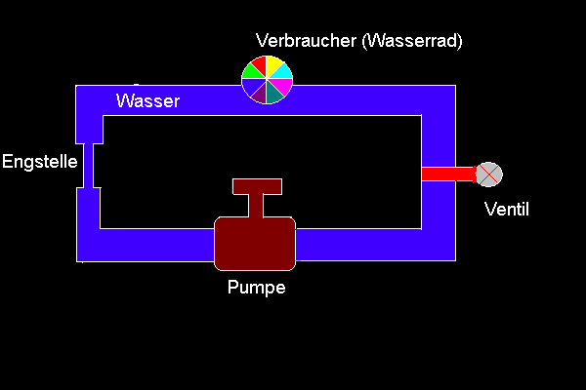
Schaltung aufbauen
Widerstand
→ reduziert die
Strom /
Spannung

Slide 7

Schaltung aufbauen
Widerstand
→ reduziert die
Strom /
Spannung

Slide 8

Schaltung aufbauen
Widerstand

Slide 9
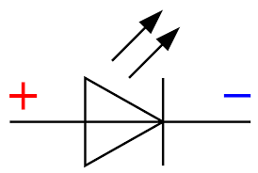
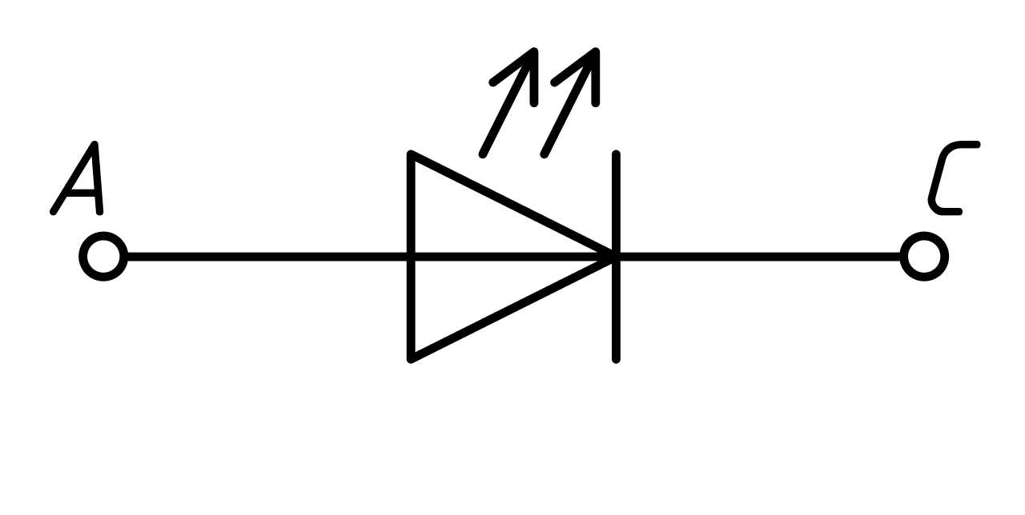
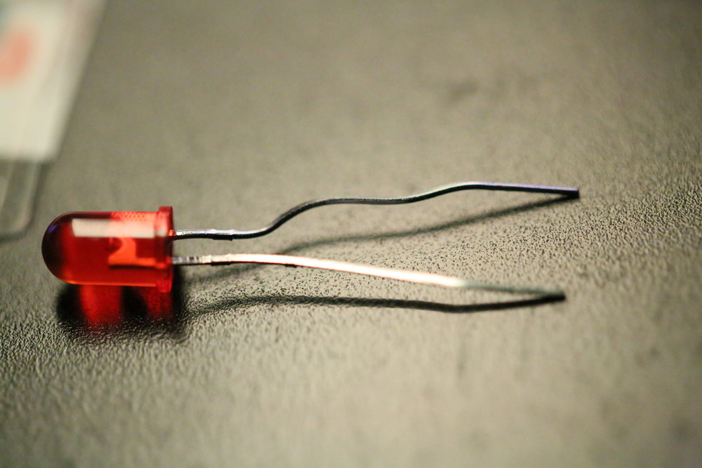
Schaltung aufbauen
LED
  kurzes Bein → Kathode → – - Pol
  langes Bein → Anode → + - Pol
  LEDs mögen keine hohe Spannung,
  deshalb brauchen sie in aller Regel
  einen Widerstand!

Slide 10
Warum Breadboard?

Slide 11
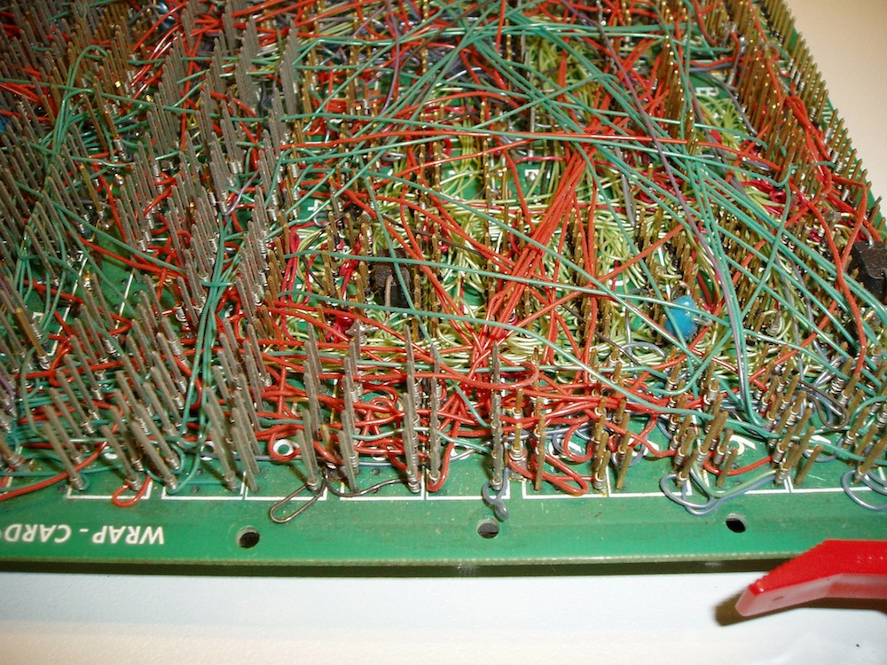
Darum Breadboard?

Slide 12
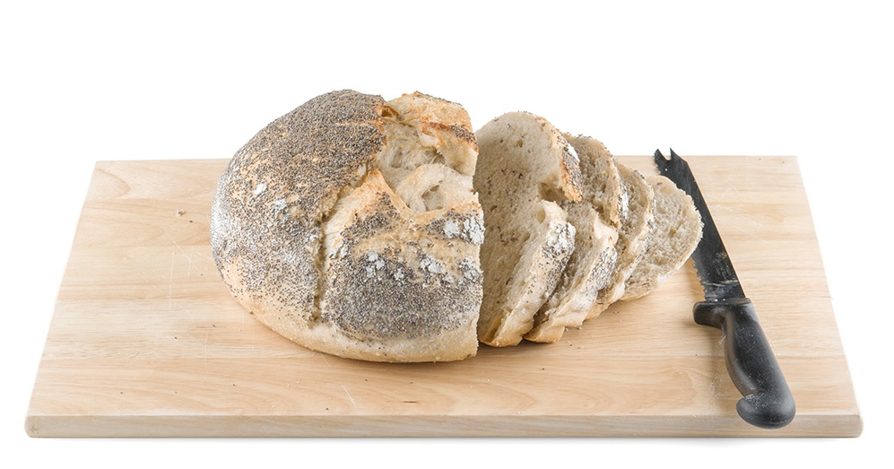
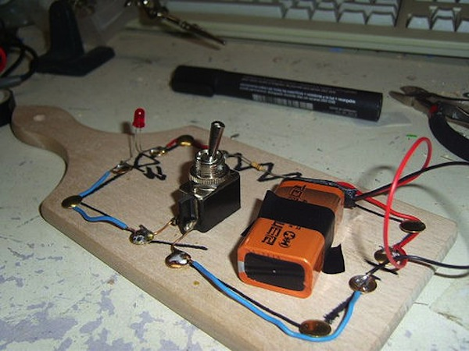
Erste Versuche der Besserung...

Slide 13
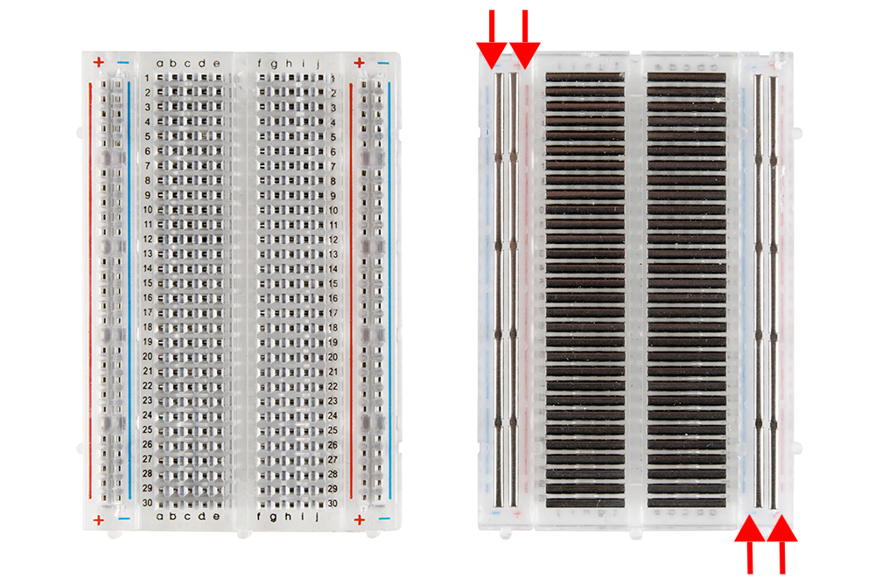
Wie funktioniert ein Breadboard?

Slide 14
Schaltung aufbauen

Slide 15

Schaltung aufbauen

Slide 16
Schaltung aufbauen

Slide 17

Löten

Slide 18
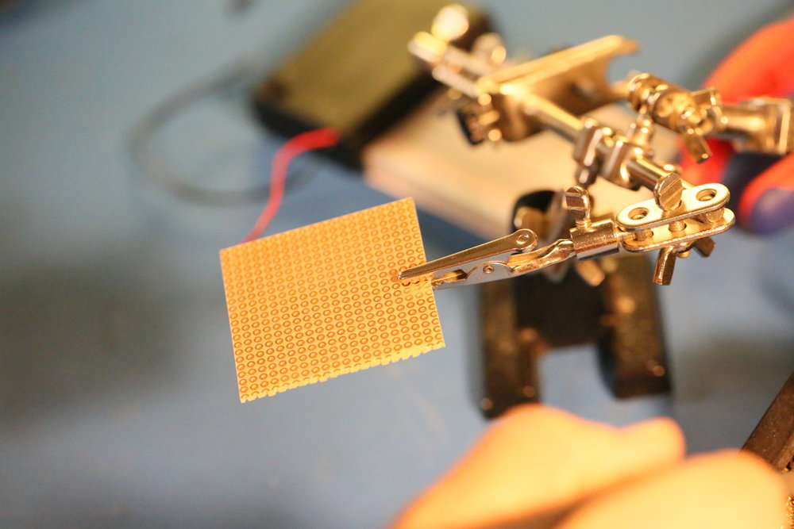
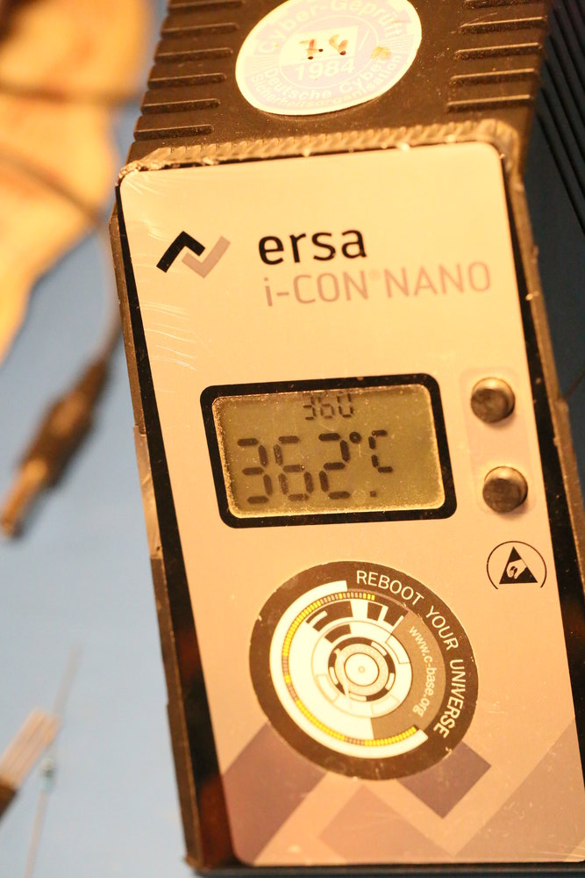
Löten

Slide 19
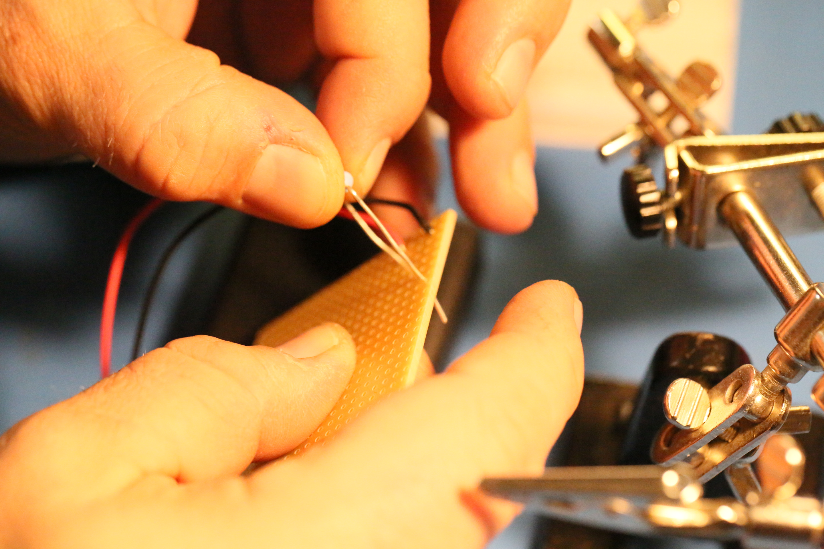
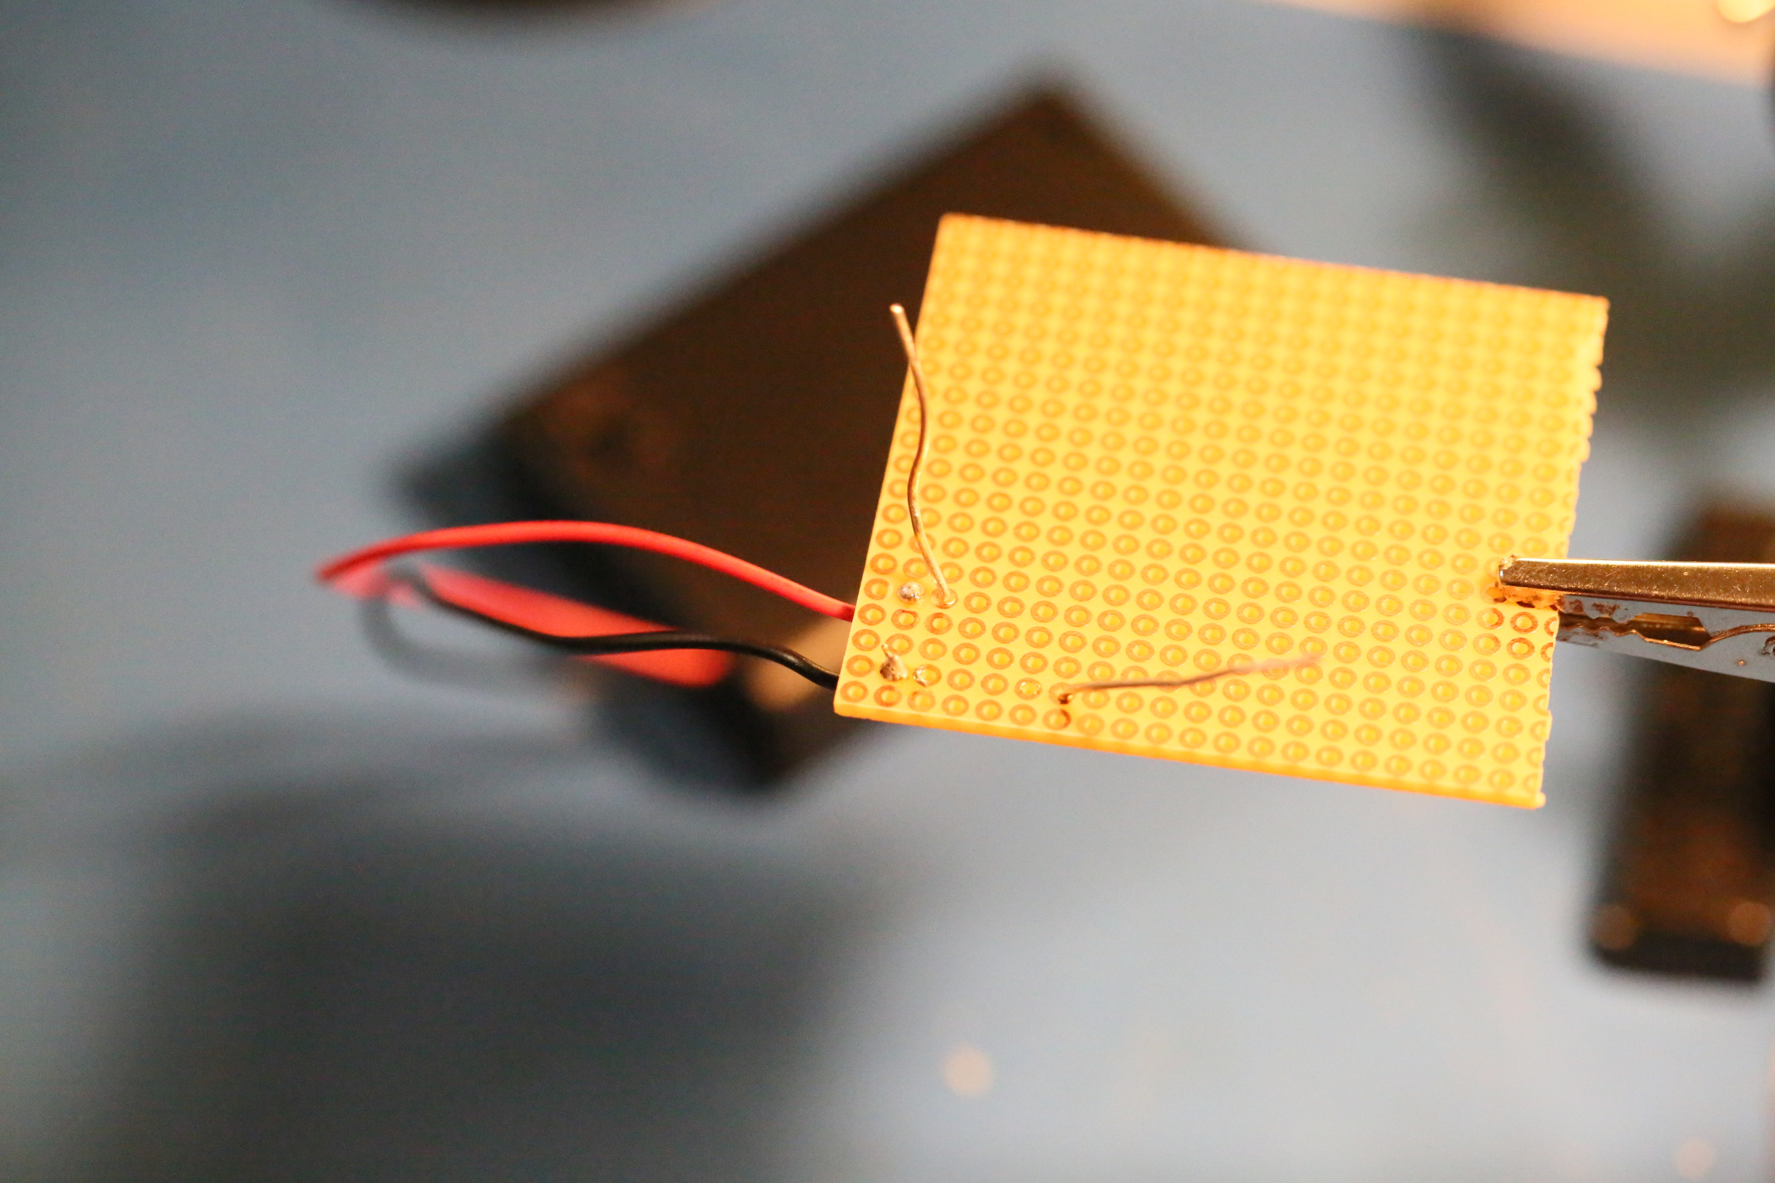
Löten

Slide 20
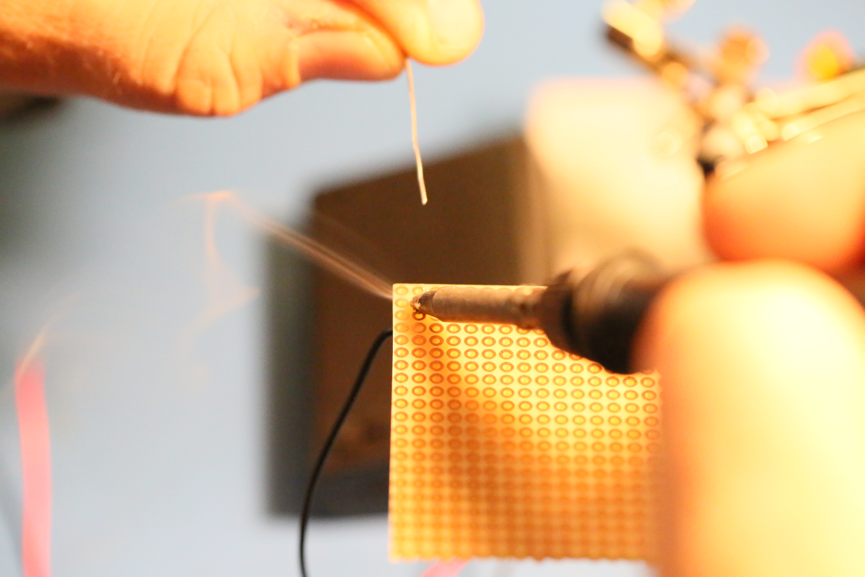
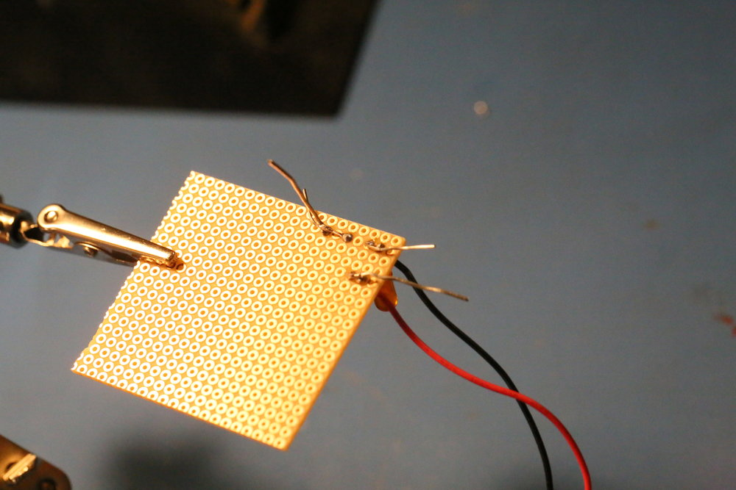
Löten

Slide 21
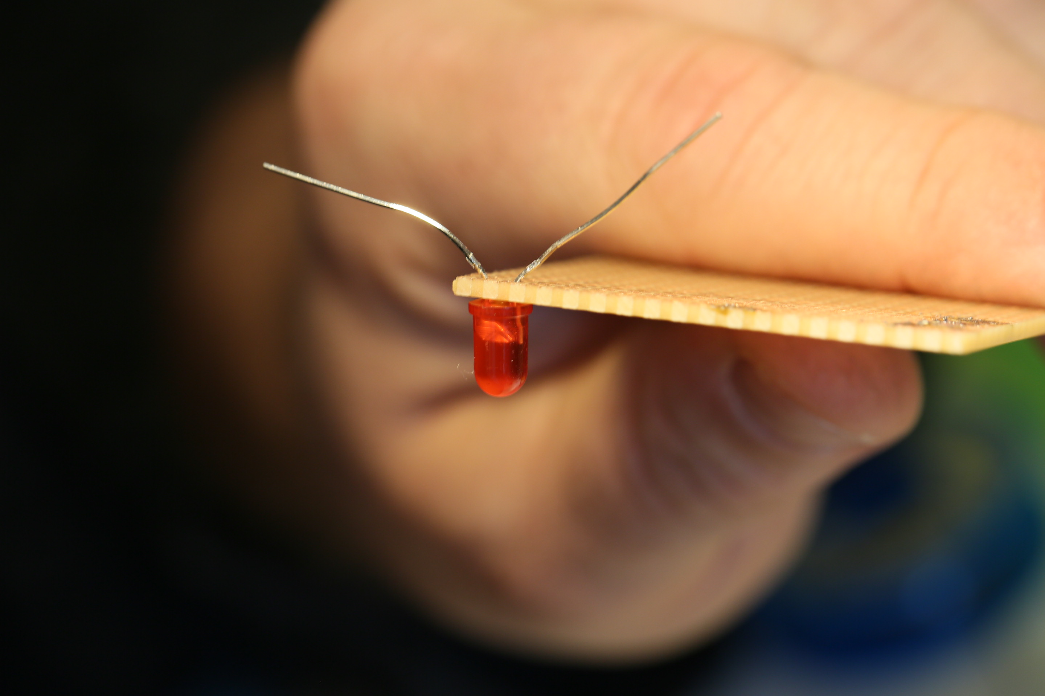
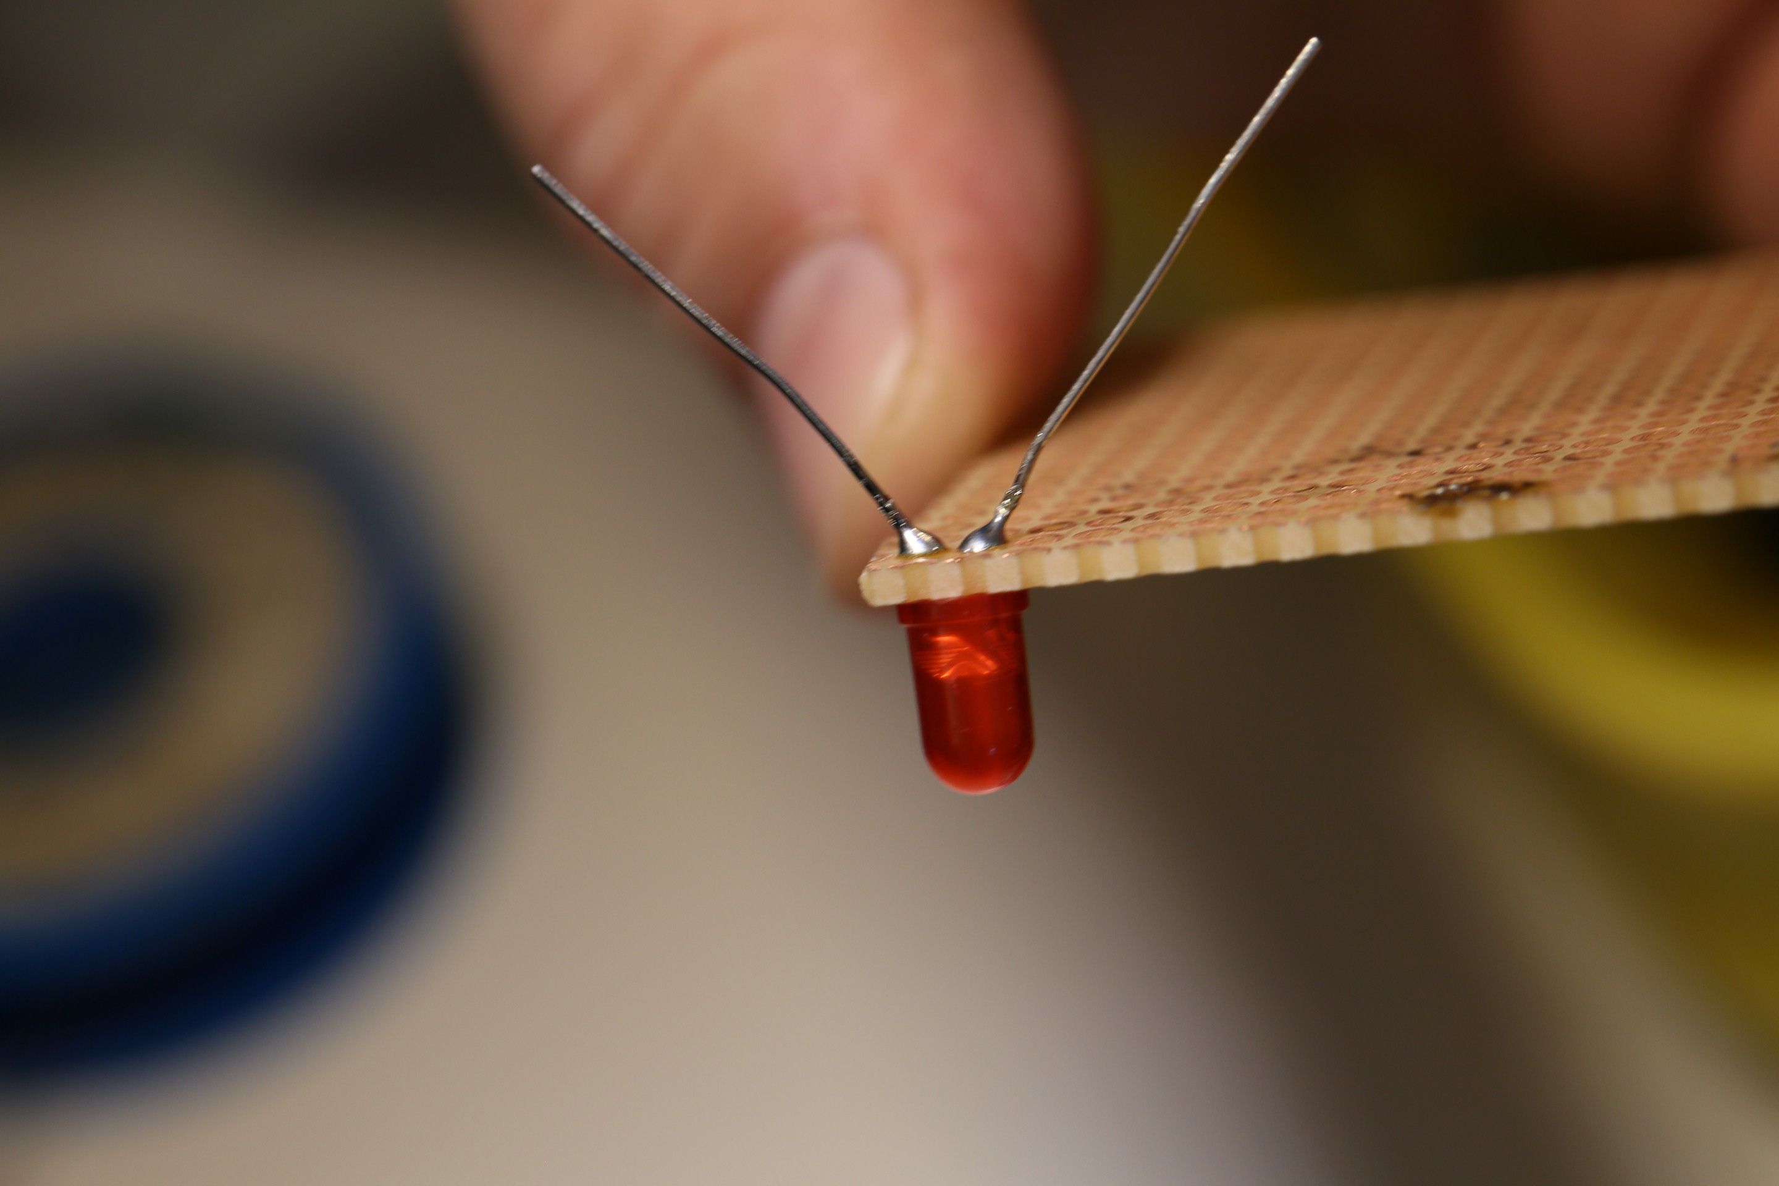
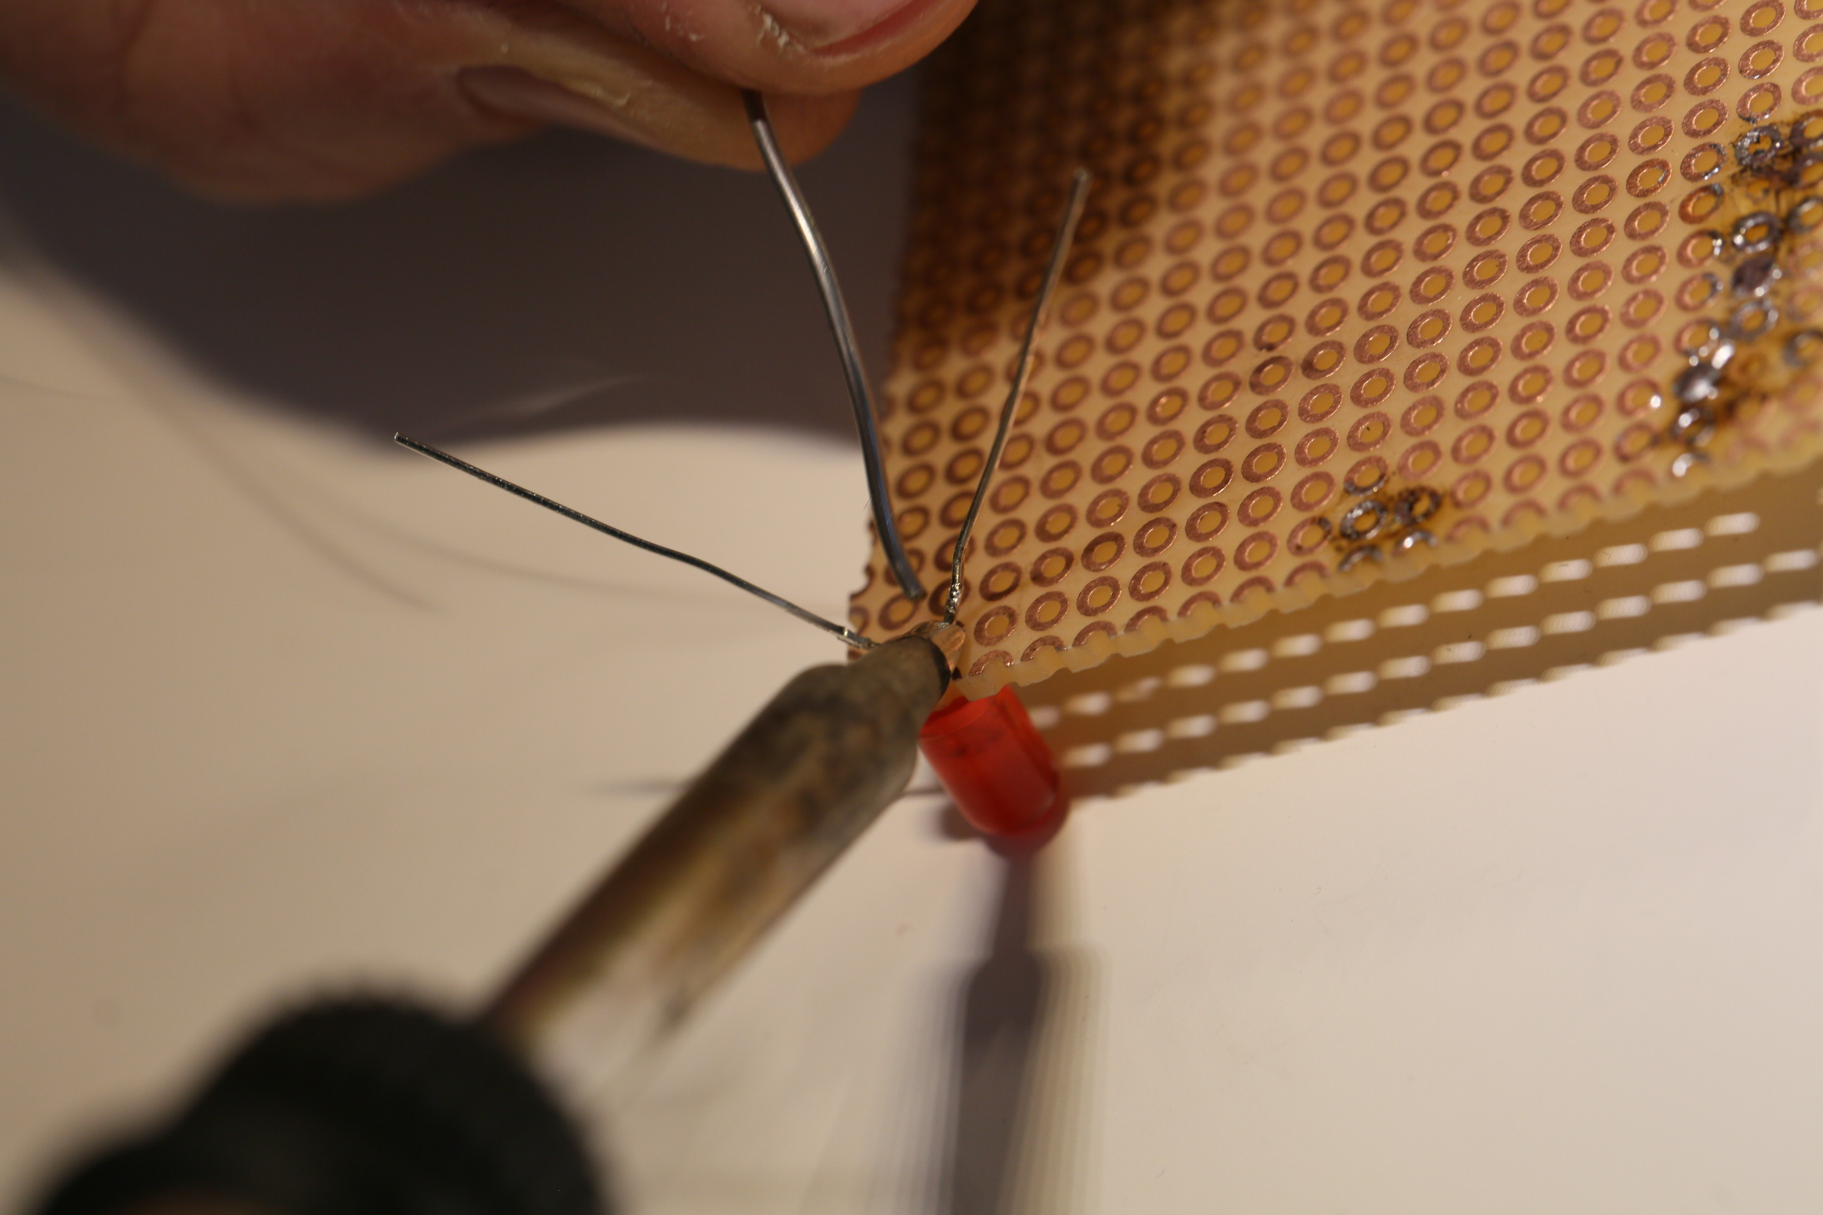
Löten

Slide 22
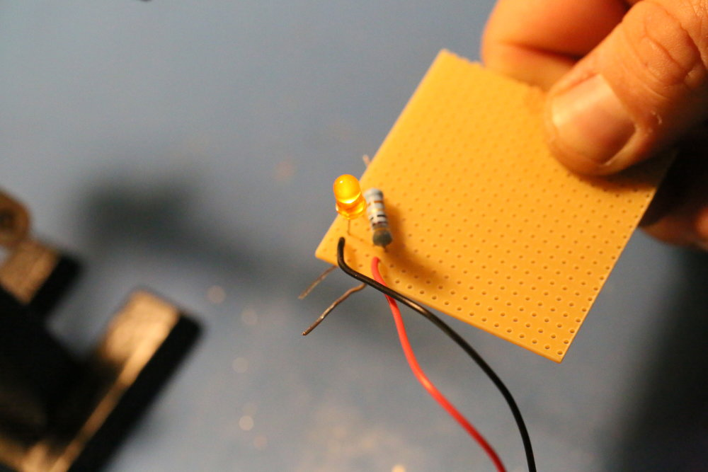
Löten

Slide 23

Strom an – leuchtet die LED?

Slide 24
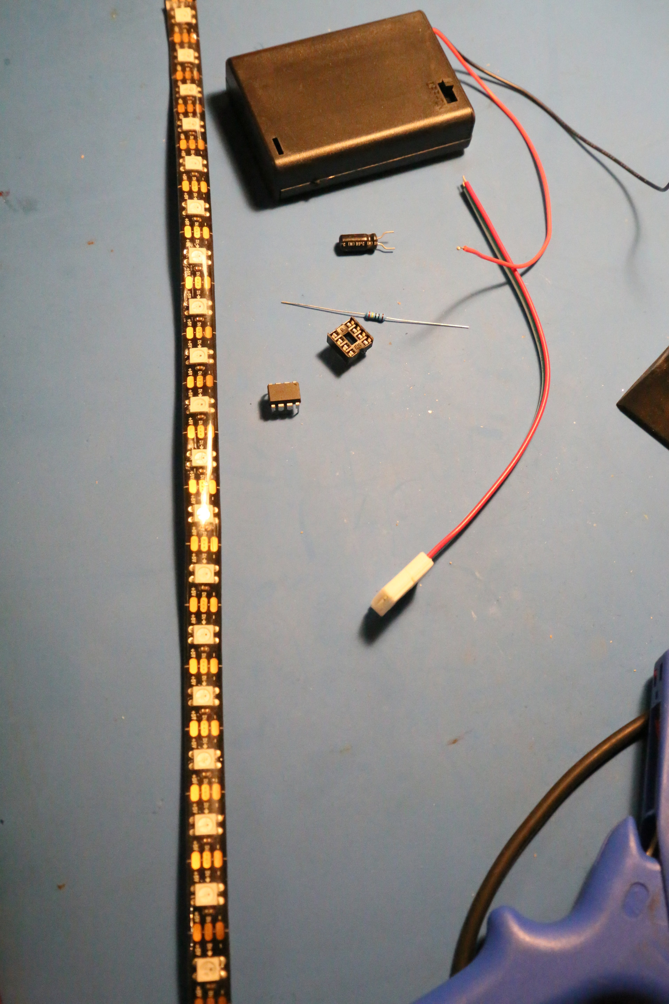
Bauteile zurechtlegen

Slide 25
benötigte Bauteile – stückchenweise
220 Ω Vorschalt-Widerstand
10 µF Kondensator
IC-Sockelhalter mit IC
LED-Stripe
Stripe-Verbinder
plus Teile von eben

Slide 26
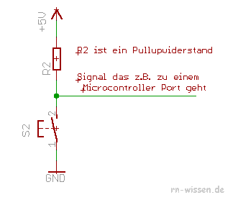
Neue Bauteile – kurz erklärt
pullup-Widerstand
  Schaltungen sind selten
  störungsfrei (Handys, Radios,
  Sonnenwind → Raumstation!)
  kurzfristiger Wert kann über-
  oder unterschritten werden

Slide 27
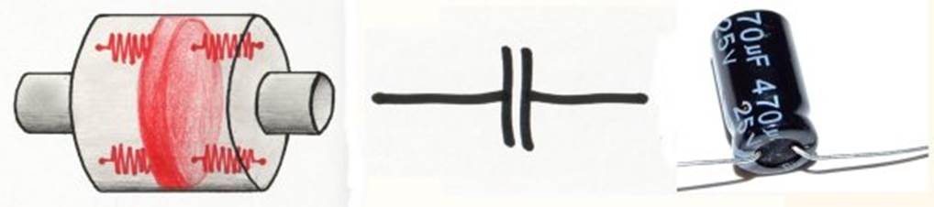
Neue Bauteile – kurz erklärt
Kondensator → F – Farad (Faraday → Käfig)
fängt Spannungsspitzen ab ( Wasserkreislauf)

Slide 28
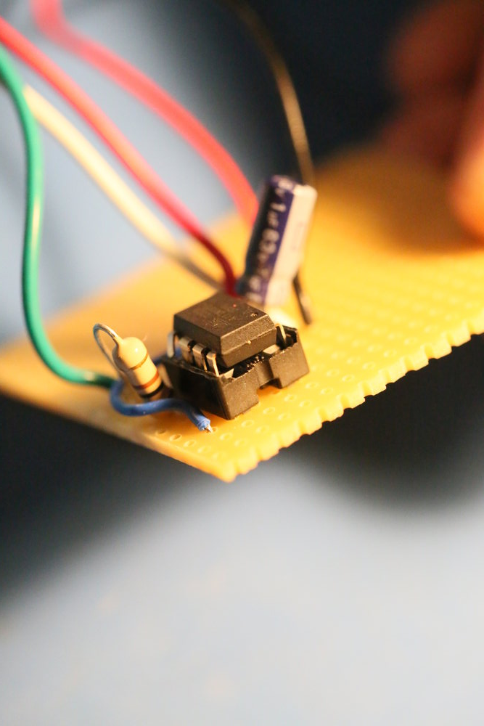
Neue Bauteile – kurz erklärt
IC → integrated circuit
(integrierter Schaltkreis)
enthalten vor allem Transistoren,
aber auch Widerstände und
Kondensatoren (und teilweise mehr)
Transistoren sind vereinfacht Schalter
ATTiny85 → Mikrocontroller, enthält
noch Prozessor, also Recheneinheit und Speicher

Slide 29
Zeichnen!
Lege Dir die Bauteile wie sie gelötet werden sollen zurecht und zeichne Dir den Schaltplan

Slide 30

Blinklicht mit Microcontroller
- vorher kurze Pause!

Slide 31
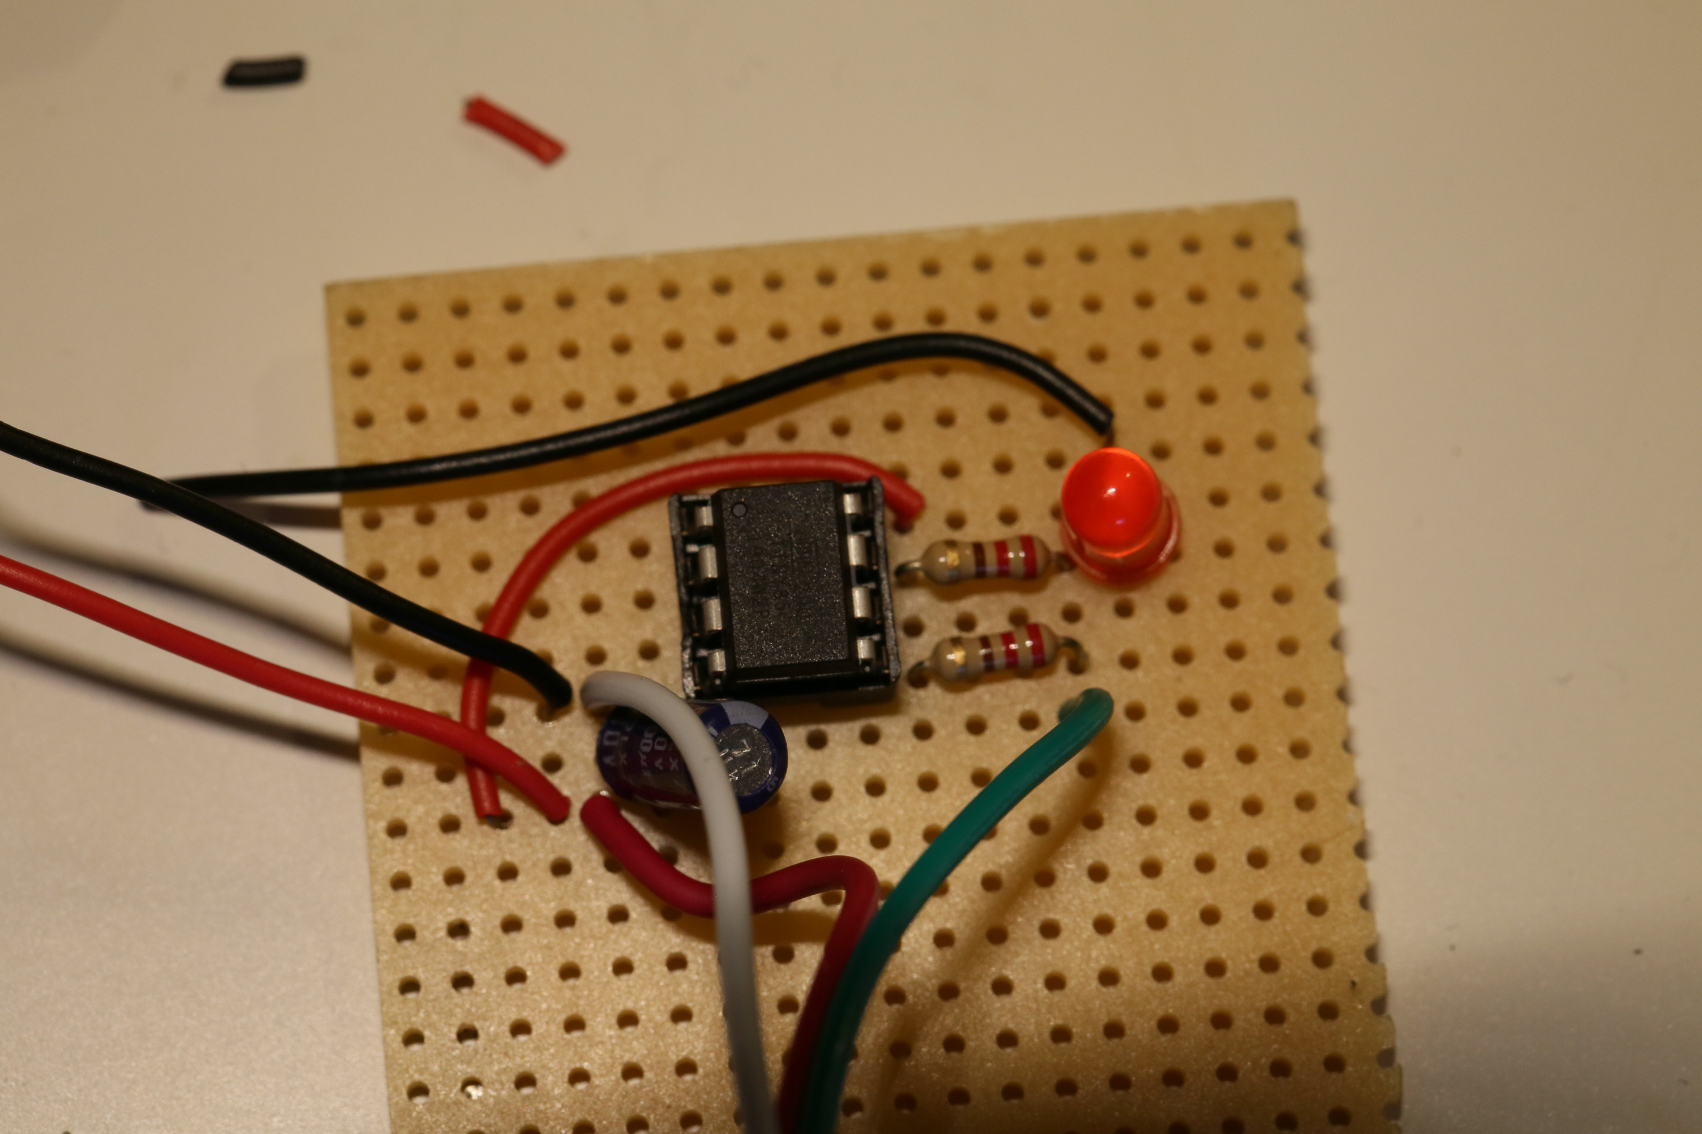
so schaut 's bald aus

Slide 32
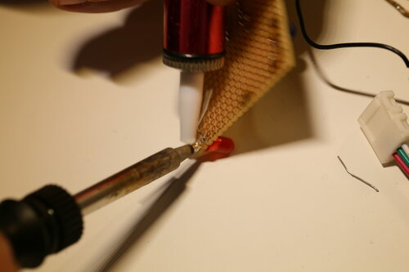
1. Schritt
Stromzufuhr, LED und Widerstand auslöten

Slide 33
1. Schritt
IC-Sockelhalter anlöten
  daran denken: Lötspitze an den Pin, dann Lötzinn drauf; nicht das Lötzinn an die Spitze halten und es “klecksen” lassen

Slide 34
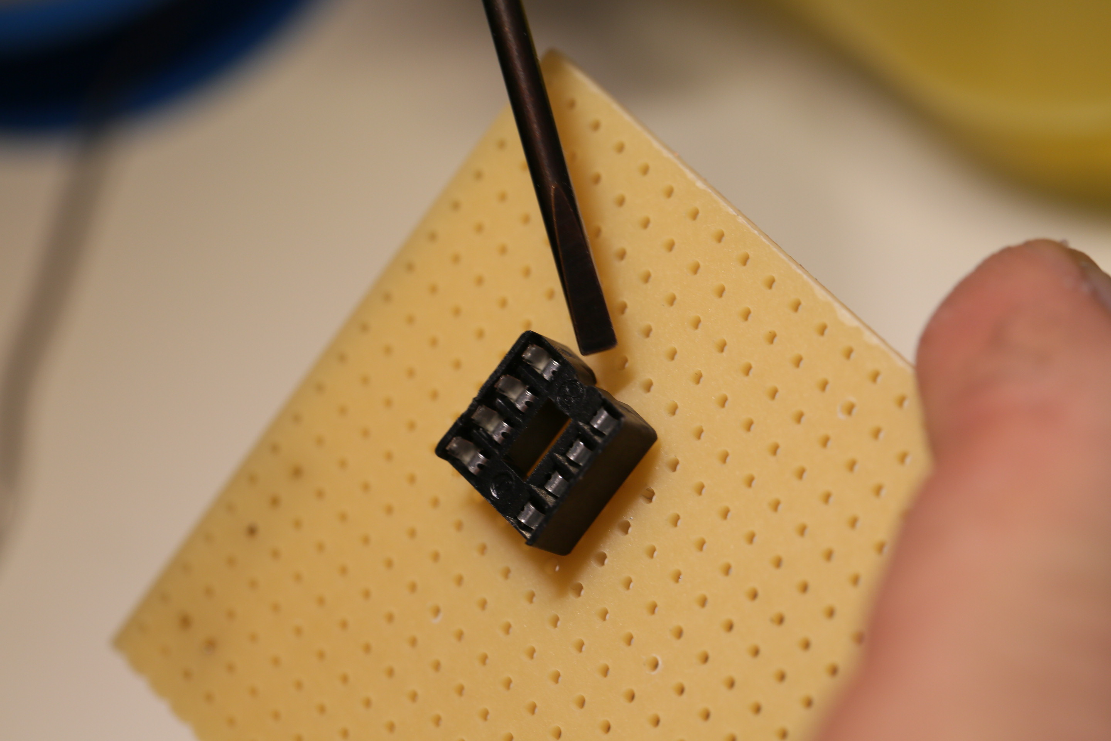
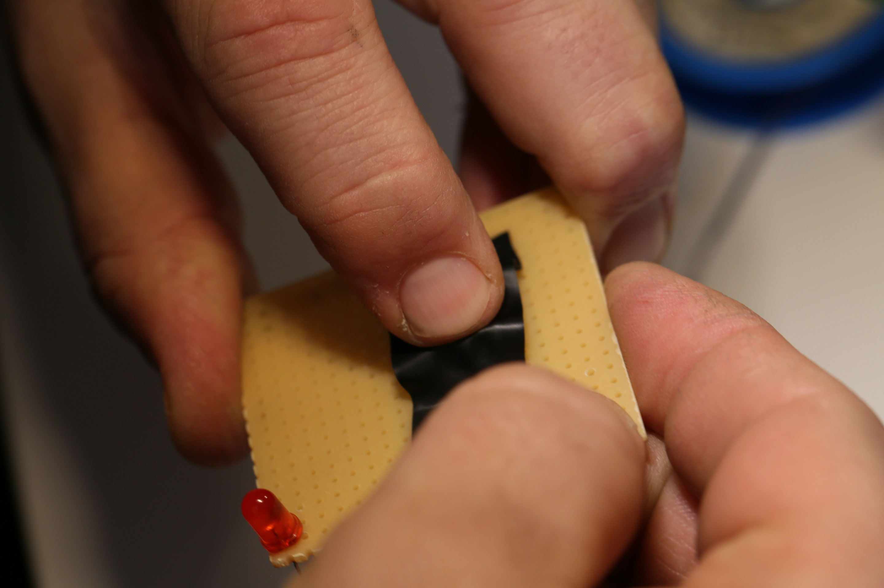
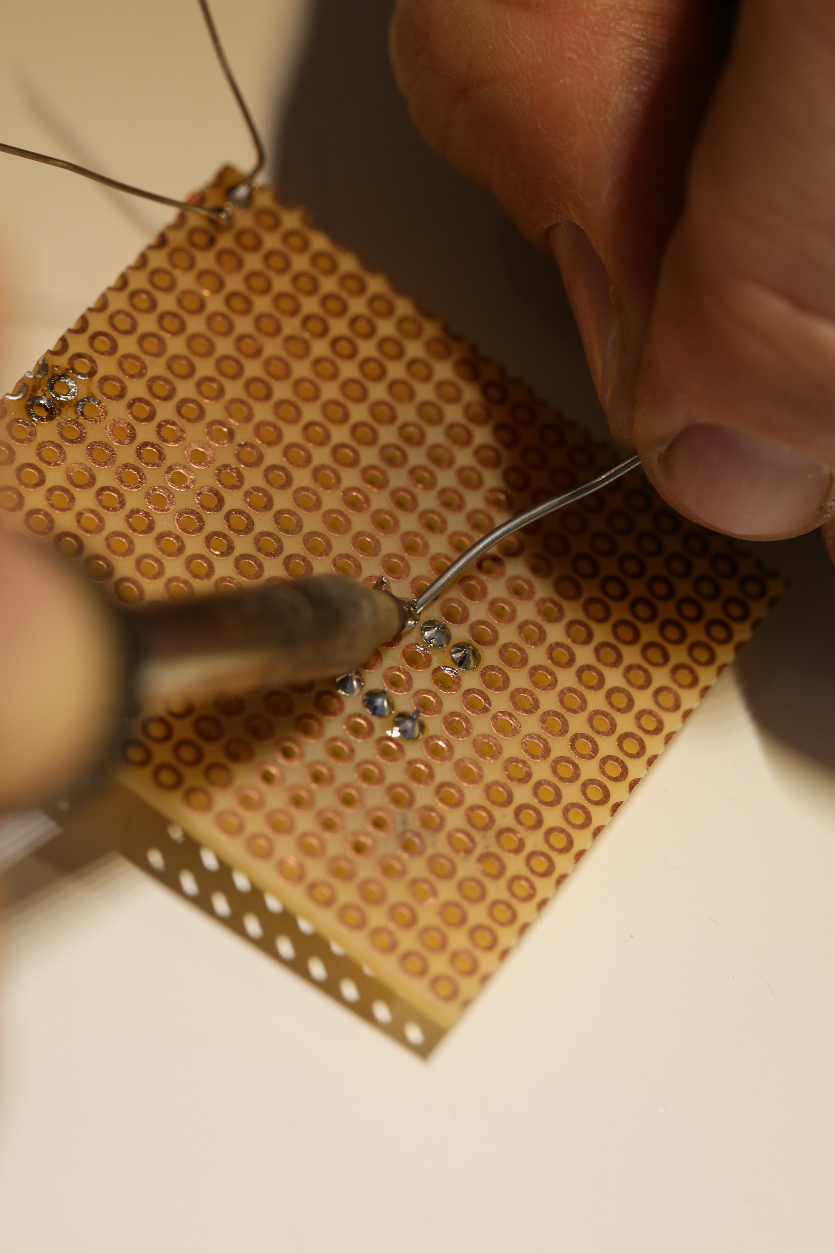
1. Schritt

Slide 35
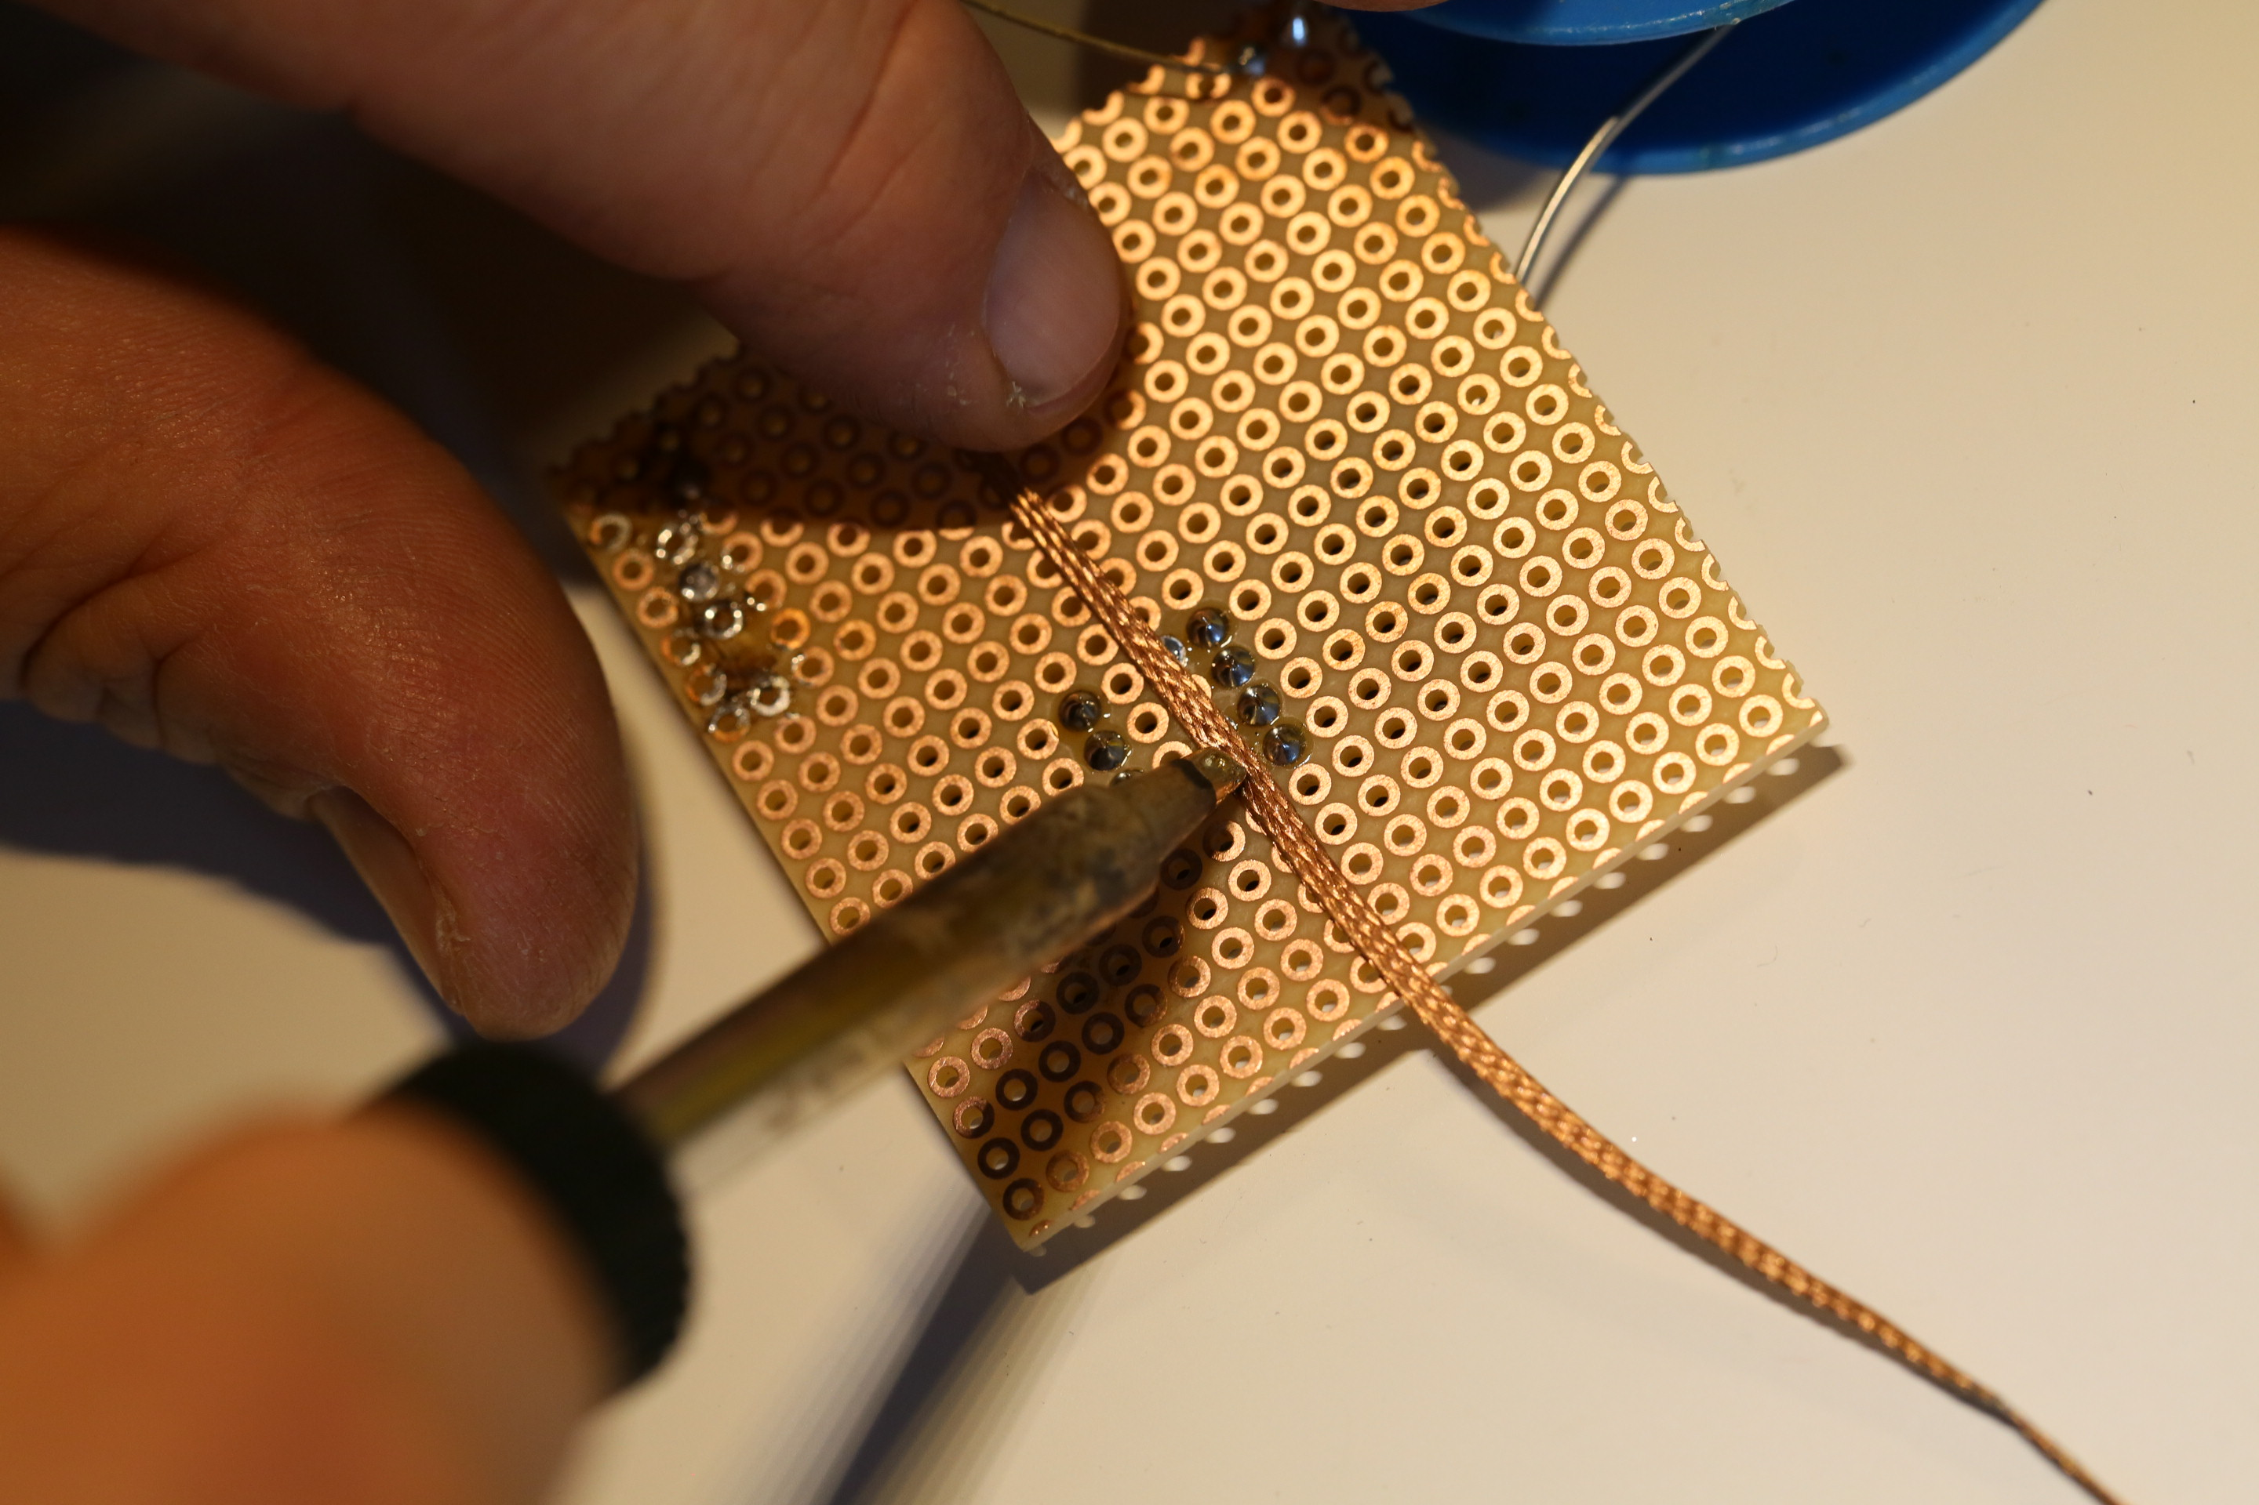
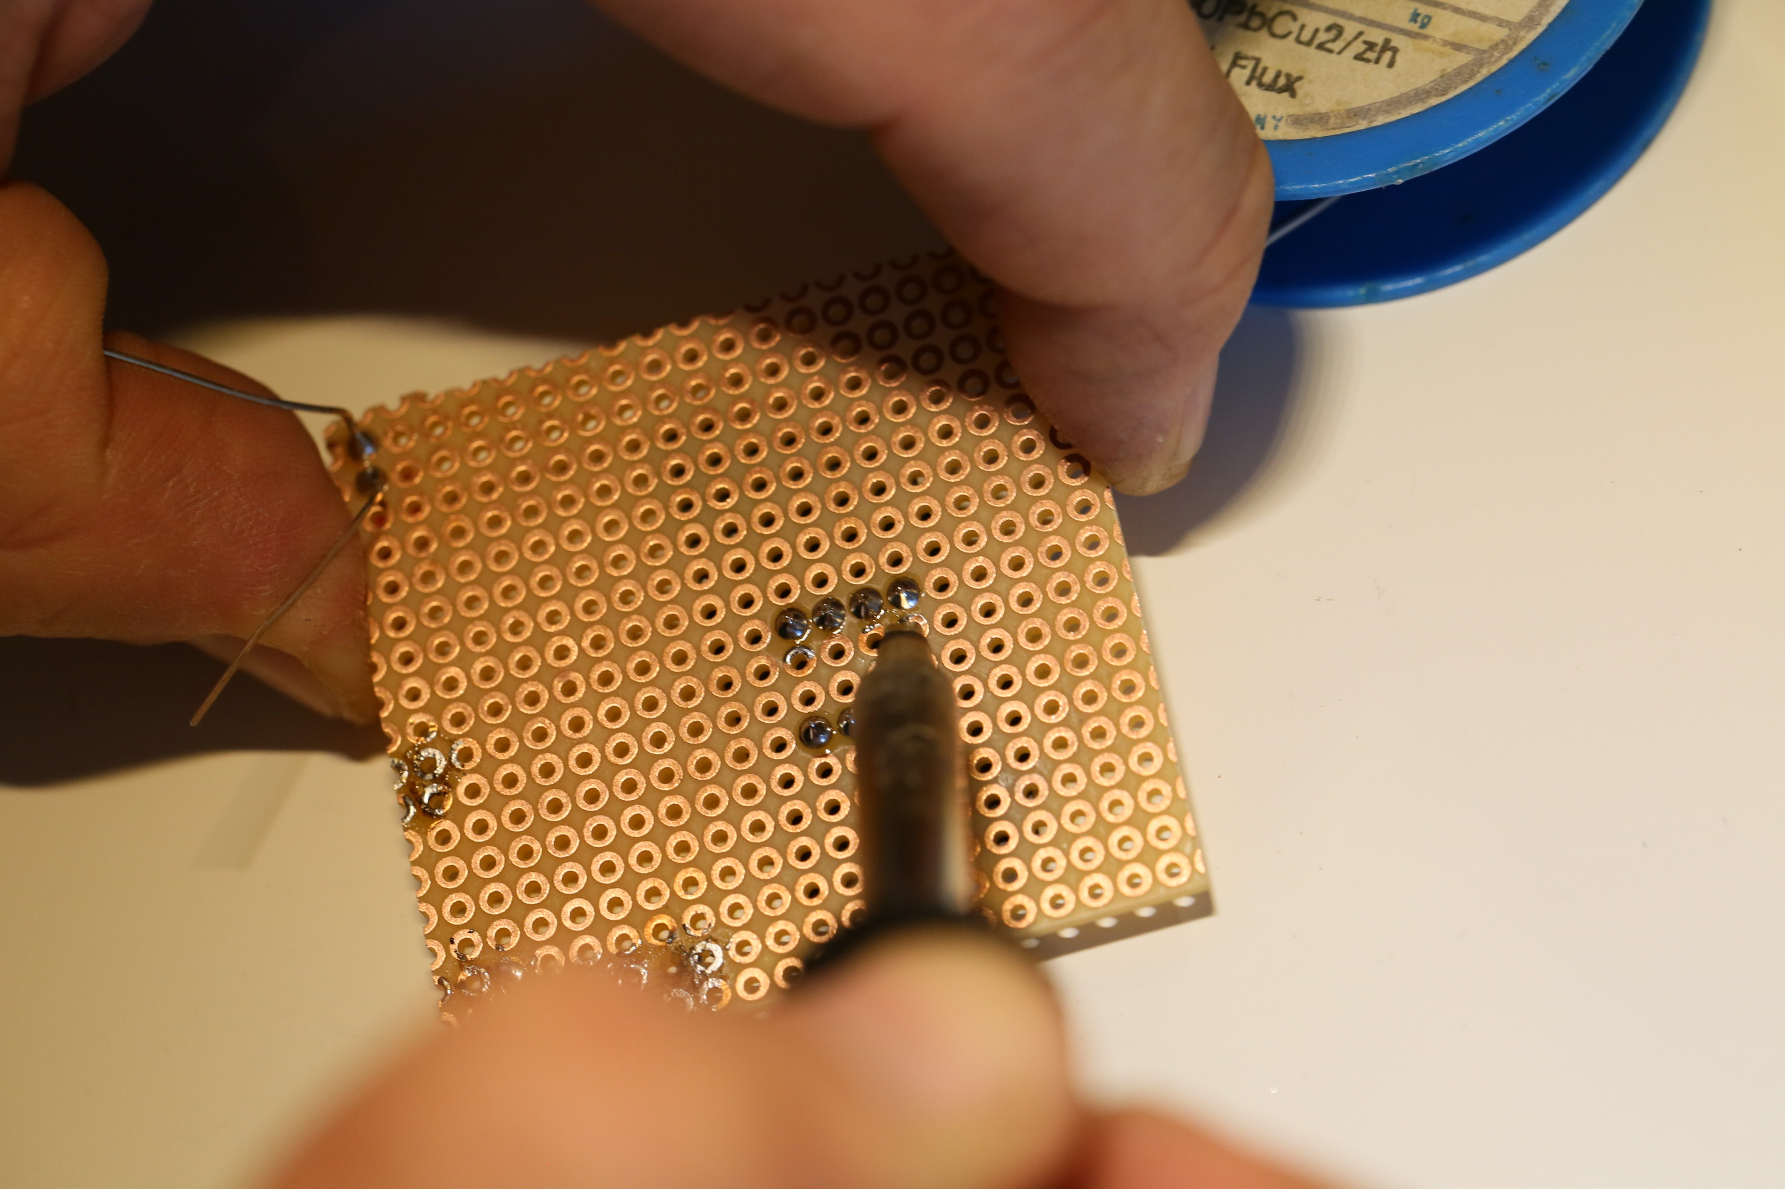
1. Schritt

Slide 36
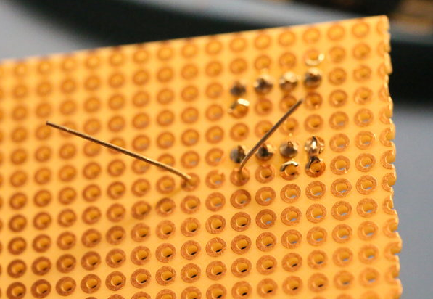
1. Schritt
Sockel, Kondensator und Widerstände einlöten
IC-Sockel (rot)
x
Kondensator
gelb
Batterie-
kasten
-
-
+
Widerstand
grün
+
ein Loch freilassen
Aufsicht

Slide 37
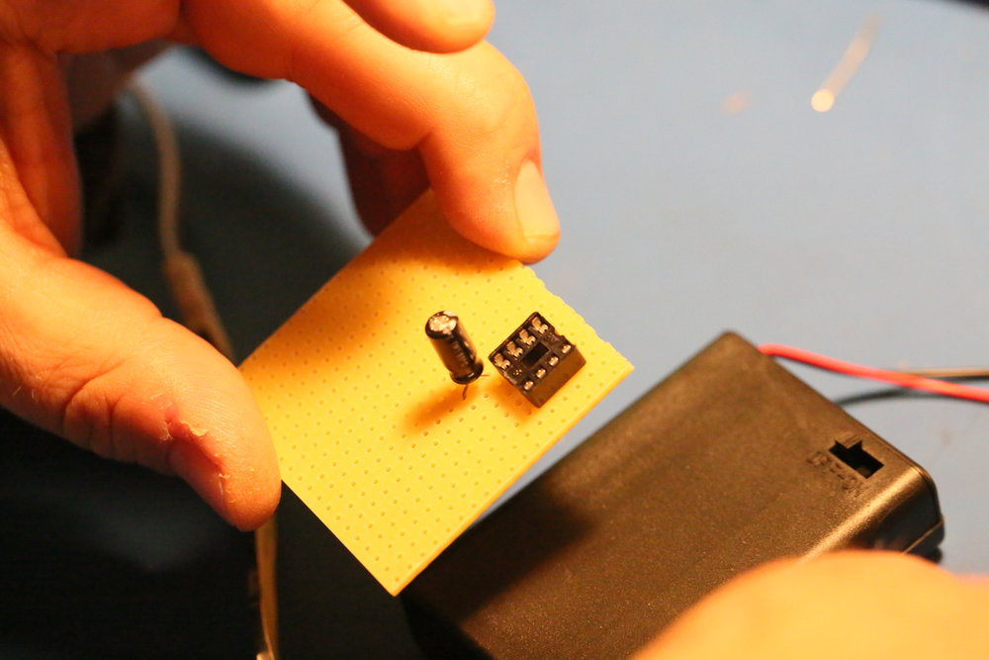
2. Schritt
Batteriekontakte einlöten
IC-Sockel (rot)
x
Kondensator
gelb
Batterie-
kasten
-
-
+
Widerstand
grün
+
ein Loch freilassen
Aufsicht

Slide 38
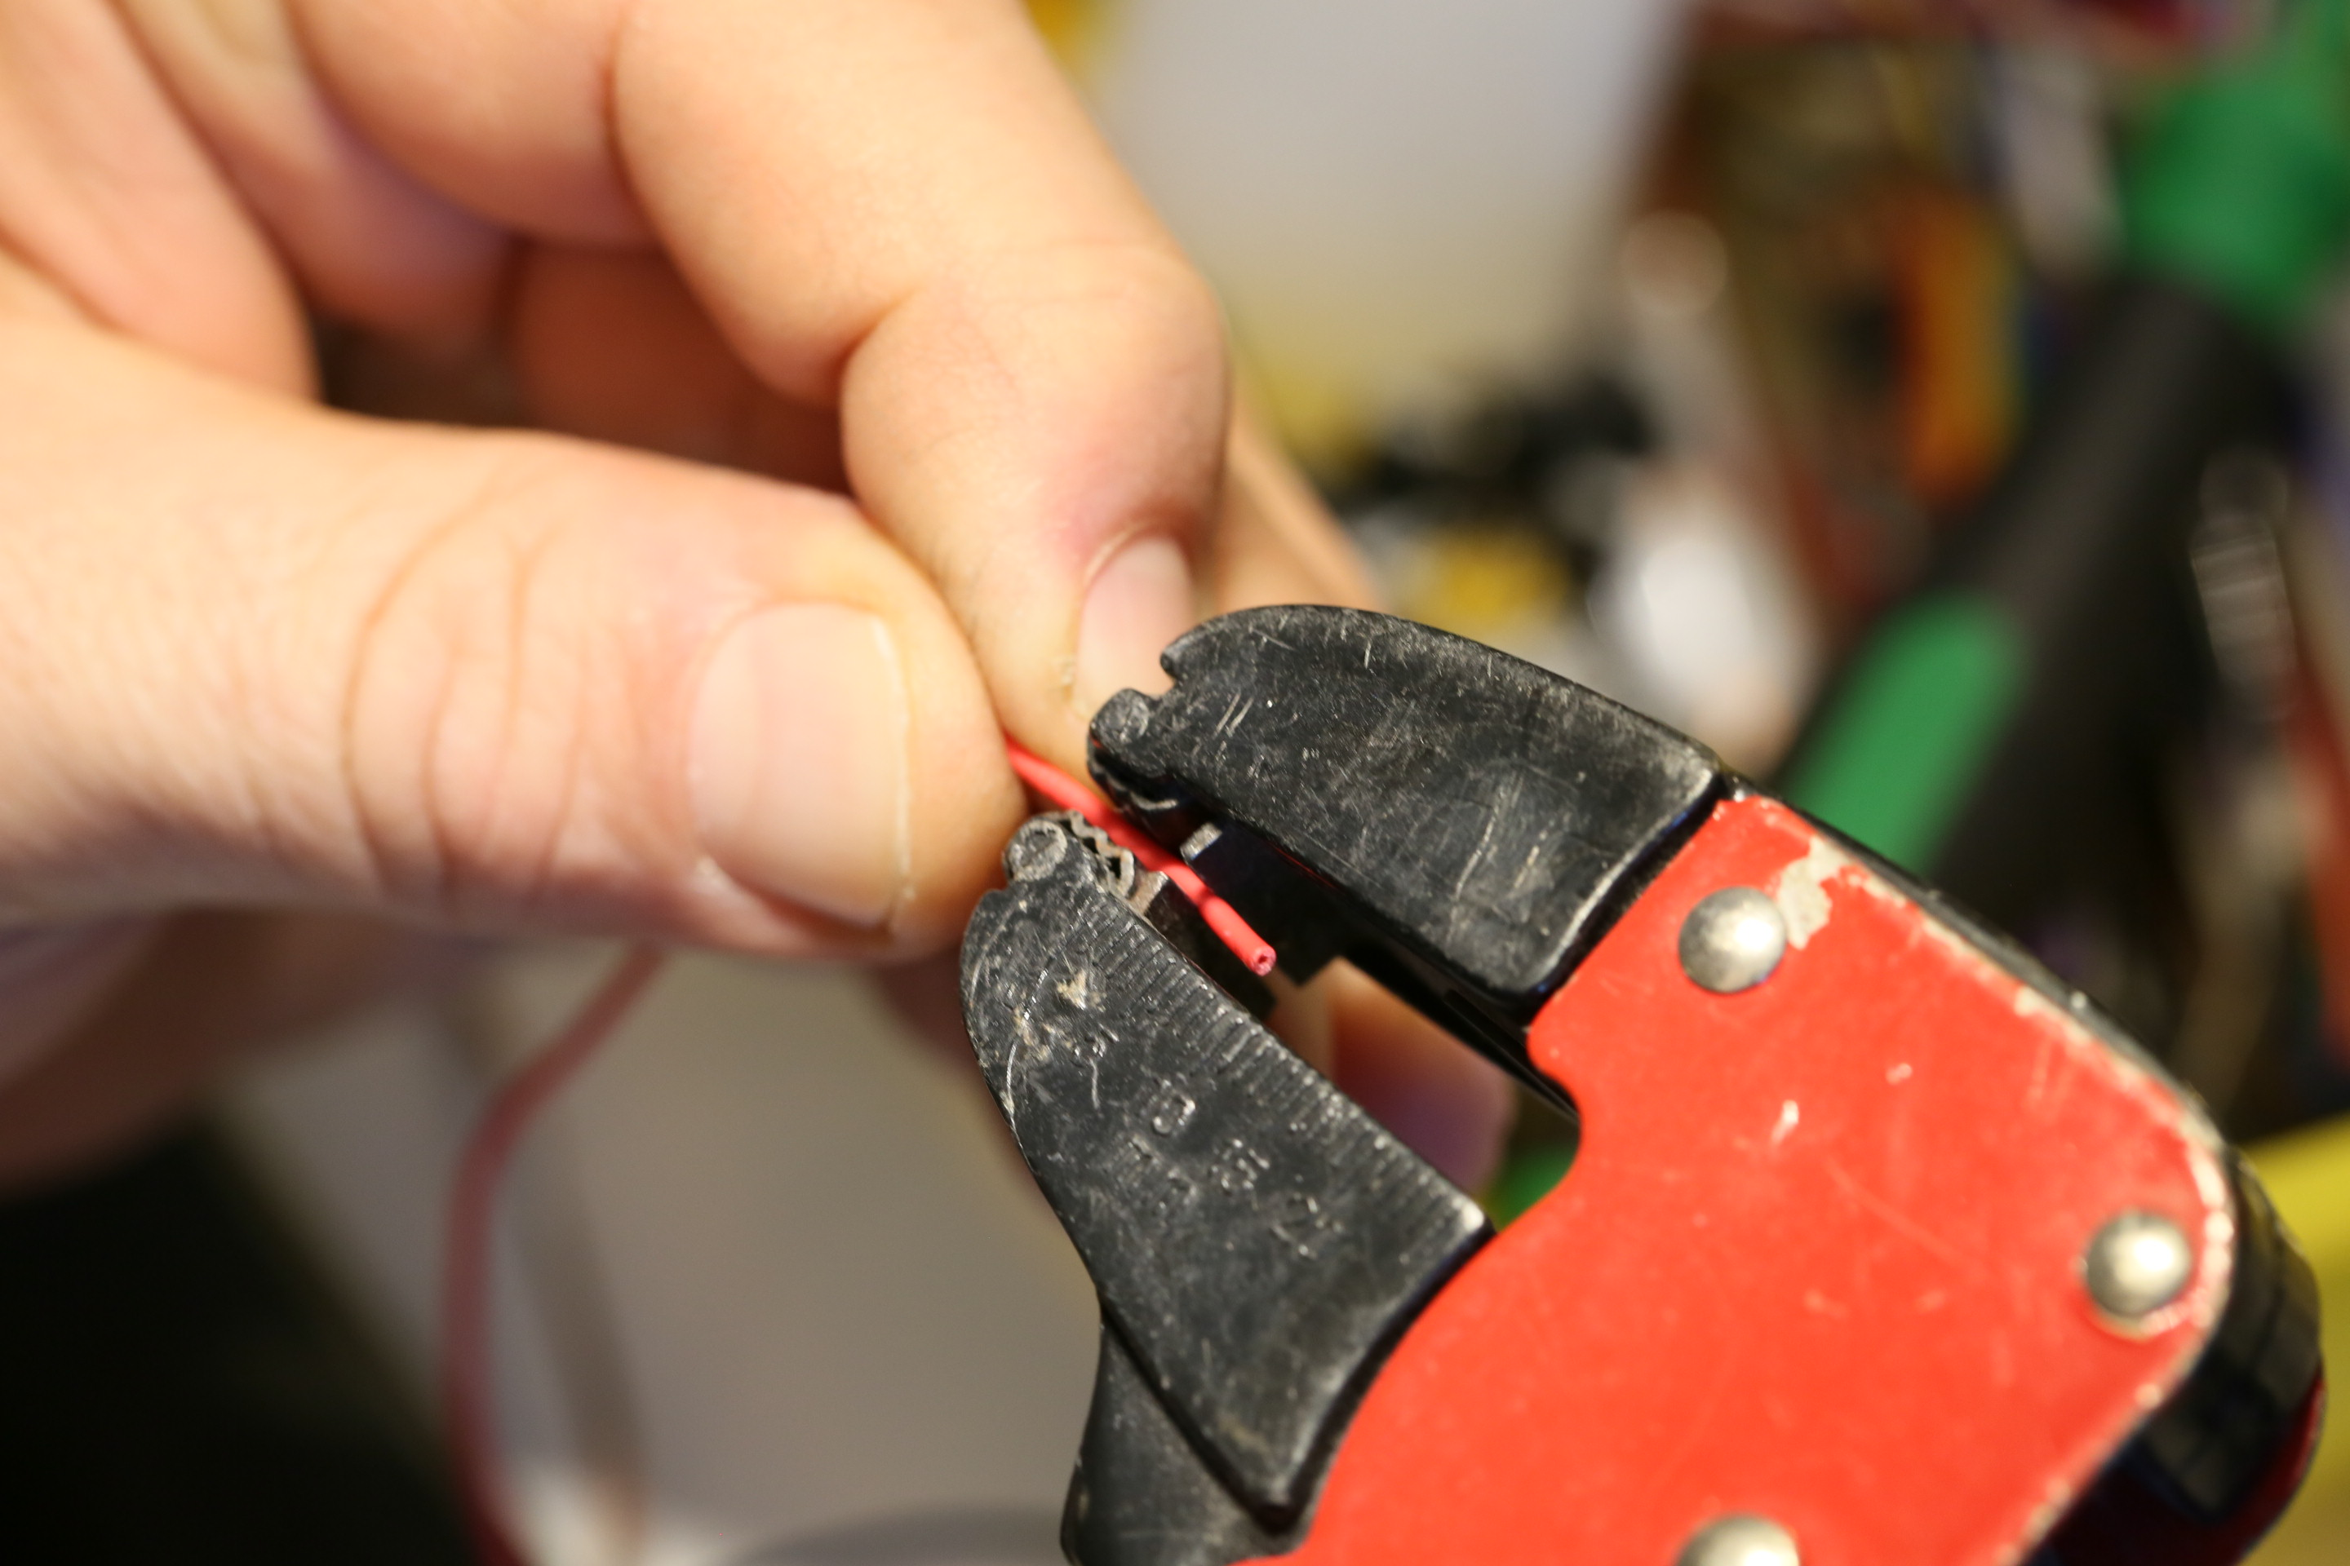
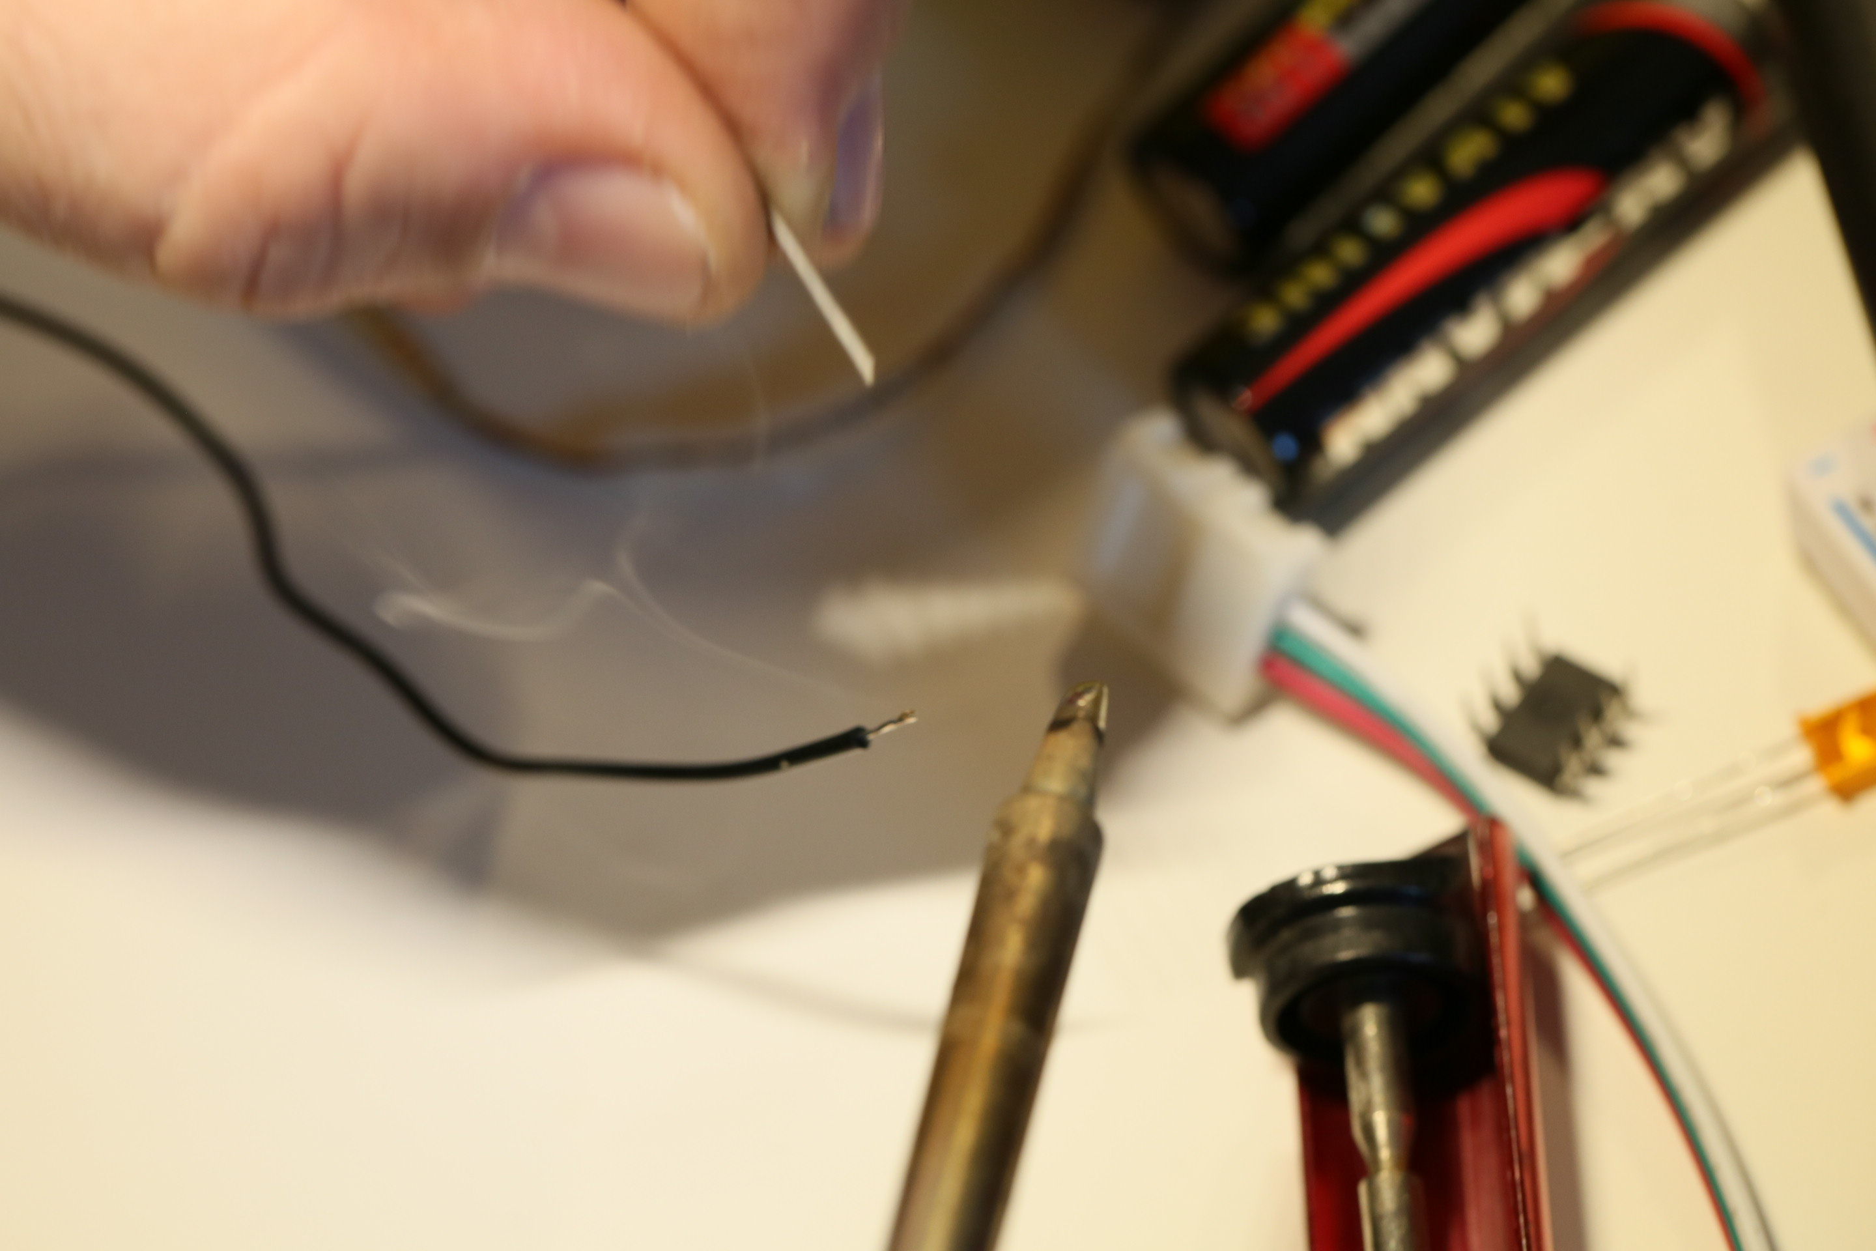
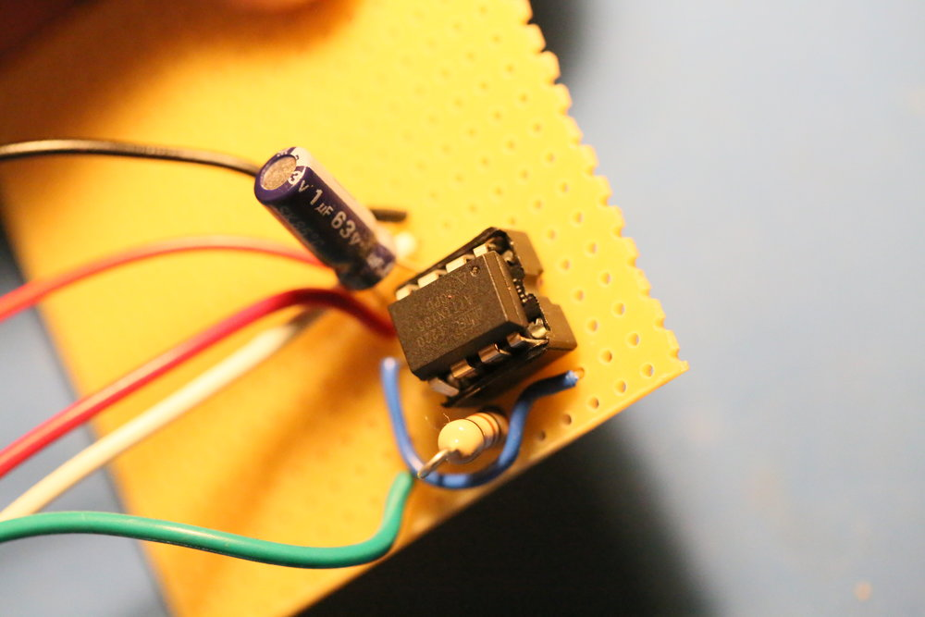
3. Schritt
Drahtbrücke löten
IC-Sockel (rot)
x
Kondensator
gelb
Batterie-
kasten
-
-
+
Widerstand
grün
+
ein Loch freilassen
Aufsicht

Slide 39
4. Schritt
LED einlöten – volle Konzentration bei der Polung!
IC-Sockel (rot)
Kondensator
gelb
x
-
kurzes Bein
+
langes Bein
Batterie-
kasten
-
-
+
+
Widerstand
grün
Loch freilassen
weiß
Aufsicht

Slide 40
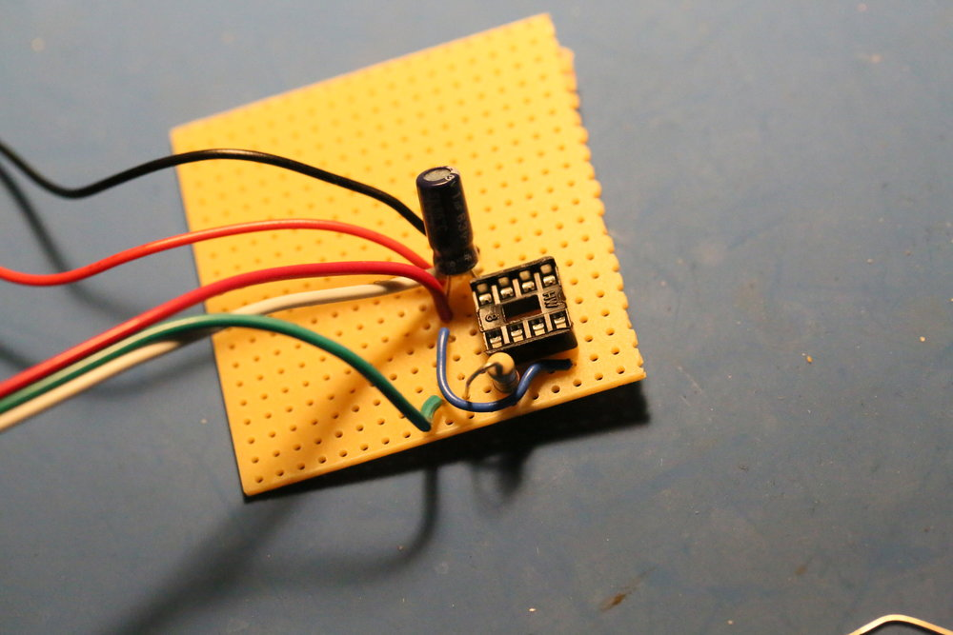
5. Schritt
LED-Stripe-Connector einlöten – Löten nach Farben!
weiß
IC-Sockel (rot)
Kondensator
gelb
x
LED
blau
-
+
Batterie-
kasten
-
-
+
+
Widerstand
grün
Loch freilassen
weiß
rot
grün
Aufsicht

Slide 41
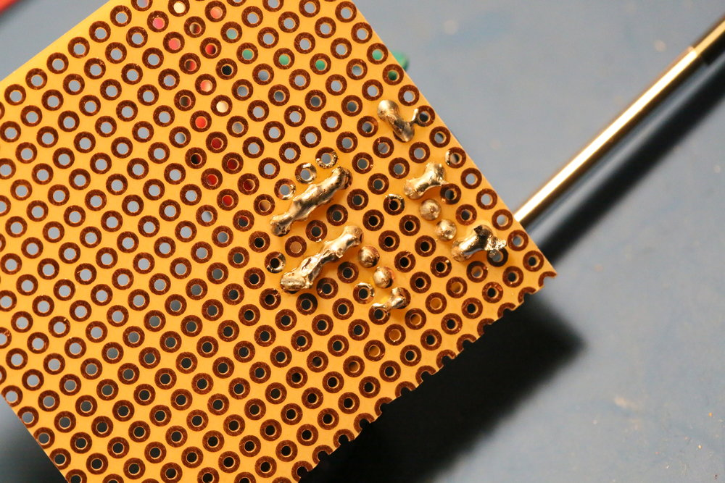
6. Schritt
Brücken löten
weiß
IC-Sockel (rot)
Kondensator
gelb
x
LED
blau
-
+
Batterie-
kasten
-
-
+
+
Widerstand
grün
Loch freilassen
weiß
rot
grün
Aufsicht

Slide 42
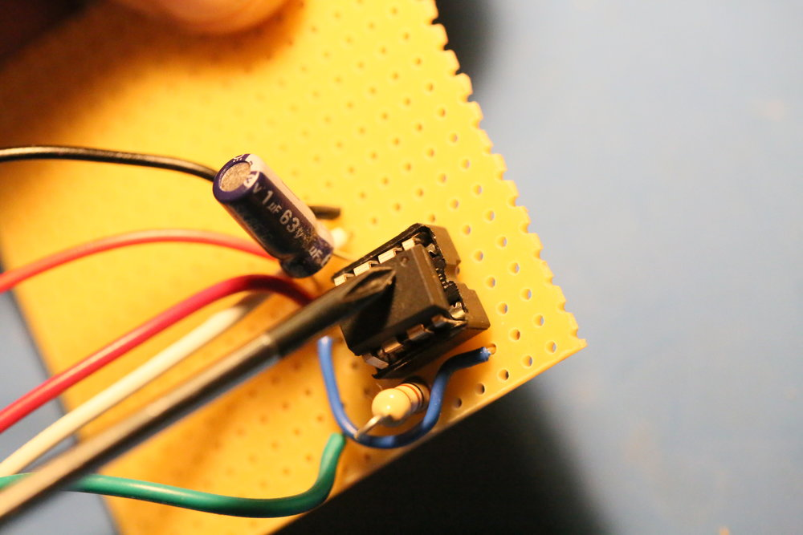
7. Schritt
ATTiny85 einsetzen
weiß
IC-Sockel (rot)
Kondensator
gelb
x
LED
blau
-
+
Batterie-
kasten
-
-
+
+
Widerstand
grün
Loch freilassen
weiß
rot
grün
Aufsicht

Slide 43
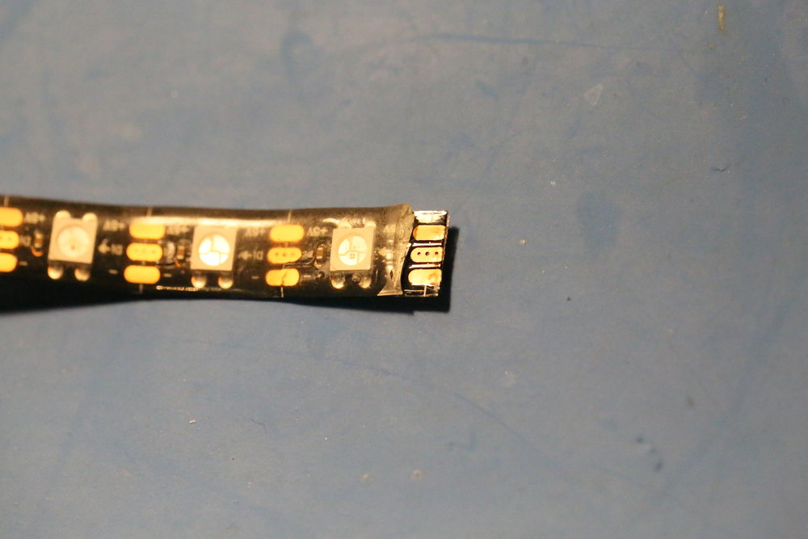
LED-Stripe verbinden
Stripe in Klemme legen
Klemme schließen

Slide 44
Fruststop
Solange Du keinen programmierten IC hast,
kann es nicht laufen!
Zum Testen nimmst Du Dir am besten einen vorbereiteten IC.
Danach beginnst Du mit der Programmierung.

Slide 45

Pause

Slide 46

auf zum Code

Slide 47
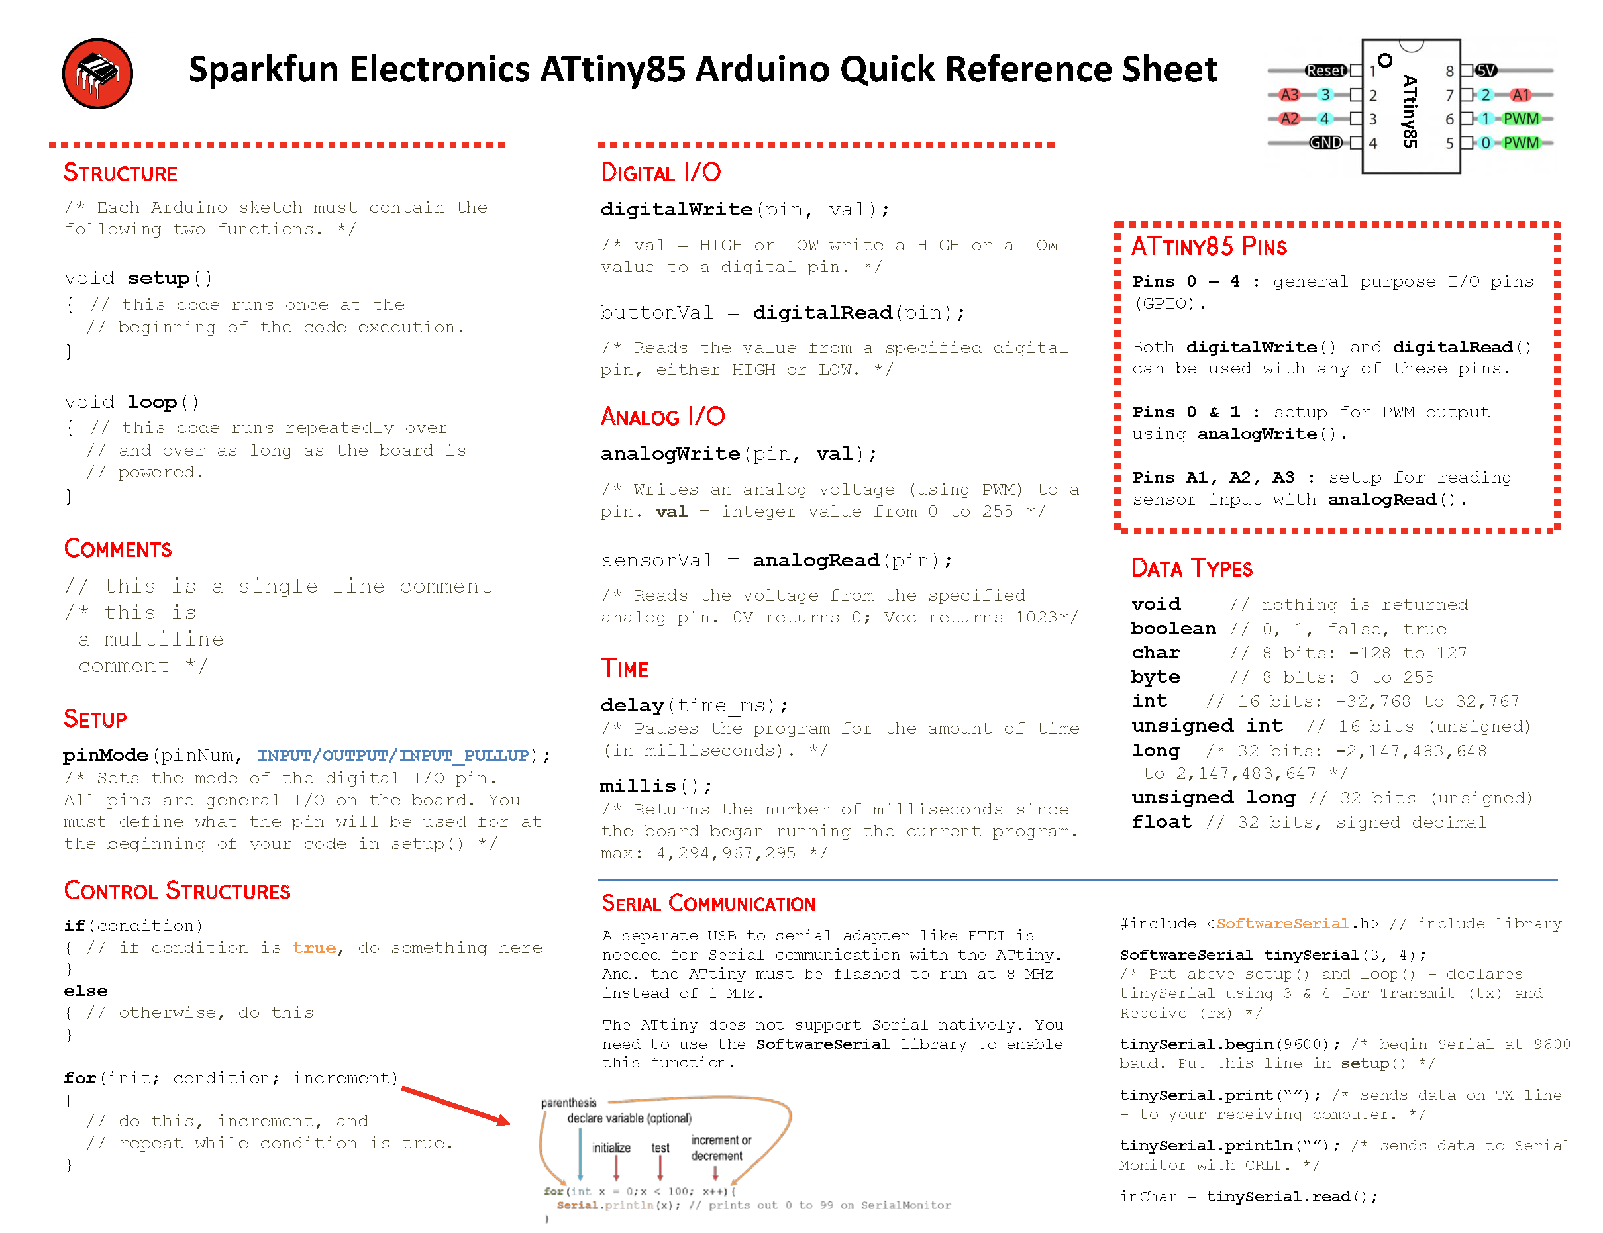
Tiny-Referenz aufrufen
https://cdn.sparkfun.com/assets/0/4/1/4/a/Tiny_QuickRef_v2_2_1.png
https://cdn.sparkfun.com/assets/0/4/1/4/a/Tiny_QuickRef_v2_2_1.png

Slide 48
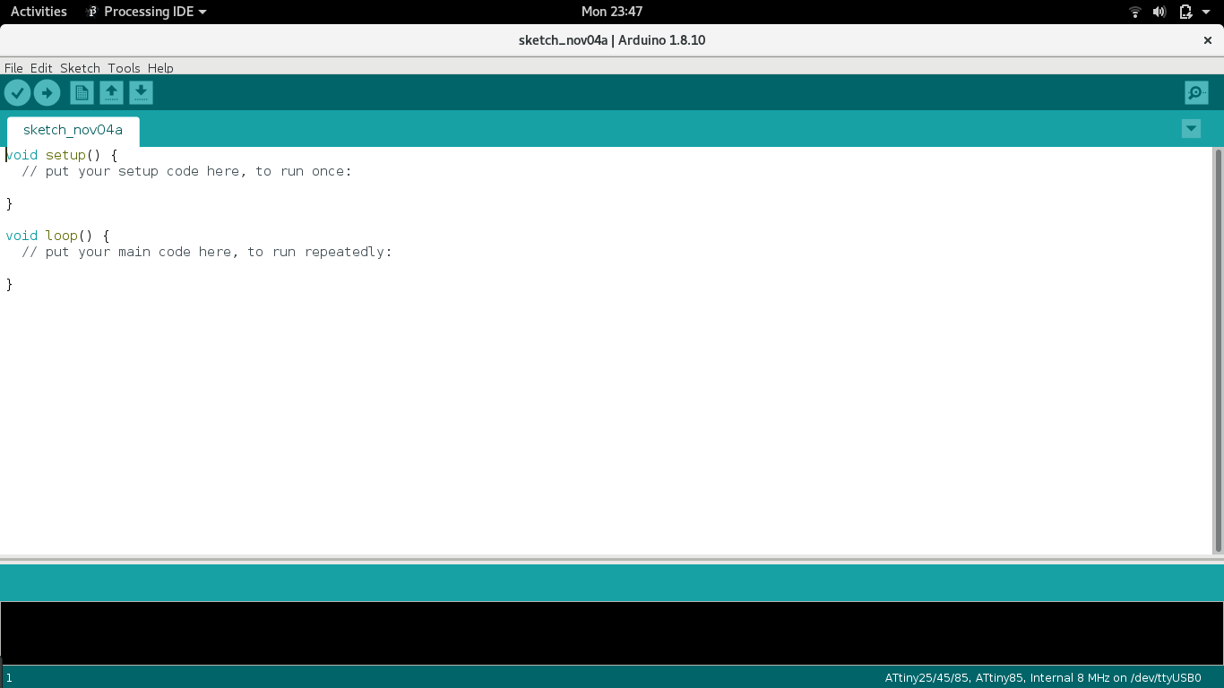
Arduino-IDE aufrufen

Slide 49
Code
#include <Arduino.h>
#include <avr/power.h> // Required for 16 MHz Adafruit Trinket
#define LED 1
void setup() {
clock_prescale_set(clock_div_1);
pinMode(LED, OUTPUT);
}
void loop() {
digitalWrite(LED,HIGH);
delay(1000);
digitalWrite(LED,LOW);
delay(1000);
}

Slide 50
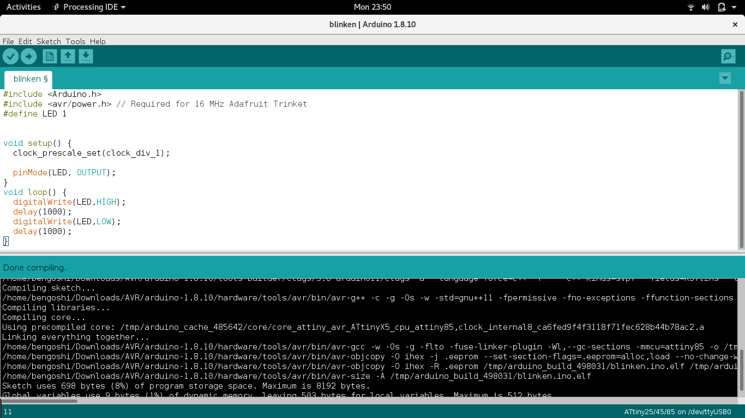
Code testen
hier klicken

Slide 51

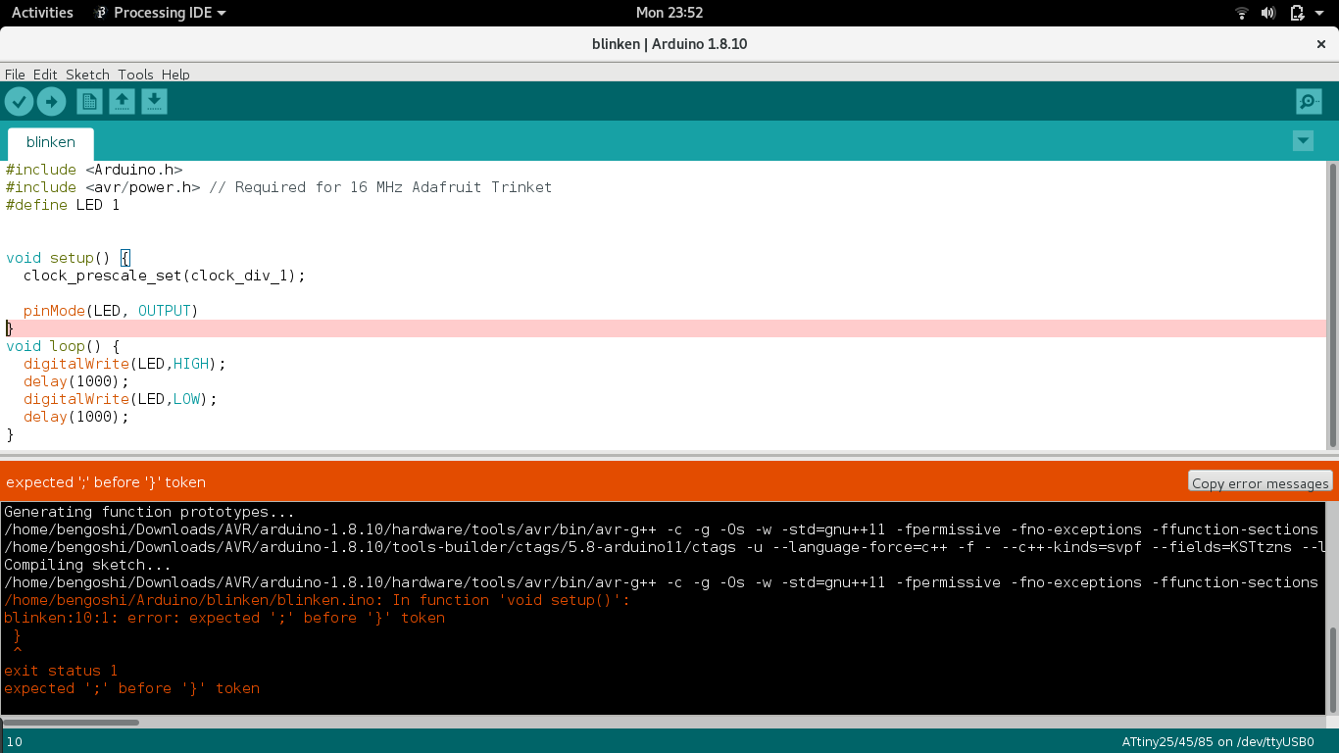
Code testen

Slide 52

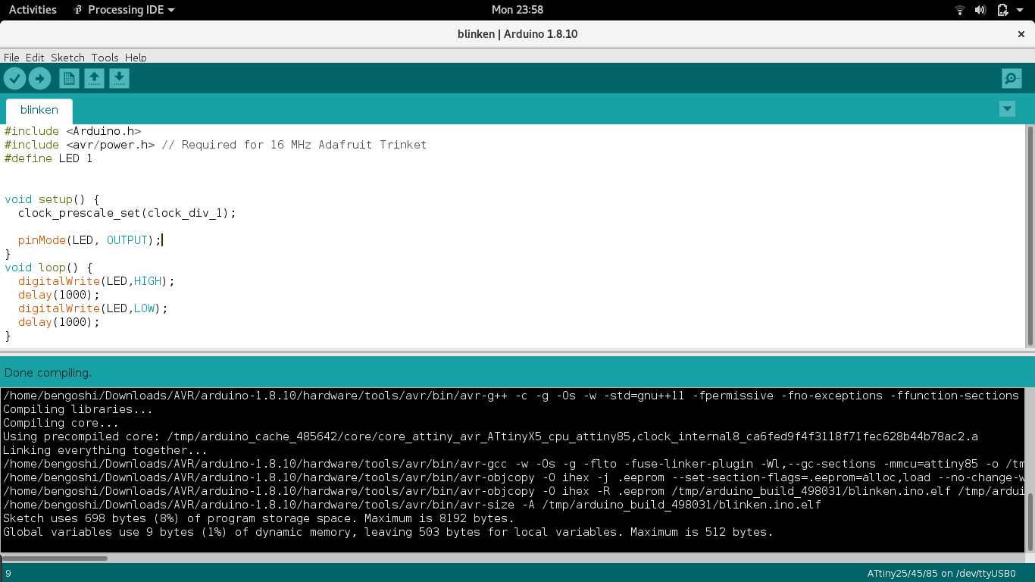
Code testen

Slide 53

Einstellungen
Tools →
Board:
ATTiny25/45/85
Prozessor:
ATTiny85
Clock:
Internal 8MHz
Port → testen
Programmer:
USBasp

Slide 54
ATTiny in den Programmer stecken und schreiben
Er bedankt sich,
wenn alles richtig
ist!

Slide 55

Löt-Freak?
Hinweis für den eigenen Programmer

Slide 56
ATTiny einsetzen
Batterie einschalten

Slide 57
Blinkt die LED? - wenn ja, dann

Slide 58


Slide 59

Mit Code spielen

Slide 60
„großen“ Code implementieren
siehe
https://github.com/dermicha/tinyPixelFun/

Slide 61


Und jetzt?
monatliches CoderDojo
→ coderdojo.c-base.org
Junghackertag zum 36C3

Slide 62
coderdojo.c-base.org

